Slide 1
厚生労働省業務継続計画ひな形の書き方について

Slide 2
居宅・訪問介護事業所
・介護施設・事業所における自然災害発生時の業務継続ガイドラインの目次
１．はじめに
１－１．ガイドライン作成のねらい
１－２．本書の対象（施設・事業所単位）
１－３．ガイドラインの利用方法
２．ＢＣＰの基礎知識
２－１．業務継続計画（BCP）とは
２－２．介護施設・事業所における業務継続計画（BCP）について
２－３．防災計画と自然災害 BCP の違い
２－４．介護サービス事業者に求められる役割
３．自然災害BCP の作成、運用のポイント
３－１．BCP 作成のポイント
３－２．自然災害 BCP の全体像
３－２－１．自然災害発生に備えた対応・発生時の対応（共通事項）
３－２－２．自然災害発生に備えた対応・発生時の対応（通所サービス固有事項）
３－２－３．自然災害発生に備えた対応・発生時の対応（訪問サービス固有事項）
３－２－４．自然災害発生に備えた対応・発生時の対応（居宅介護支援サービス固有事項）
（参考：複合災害対策～新型コロナウイルス感染症流行下における自然災害発生時の対策の考え方～）

Slide 3
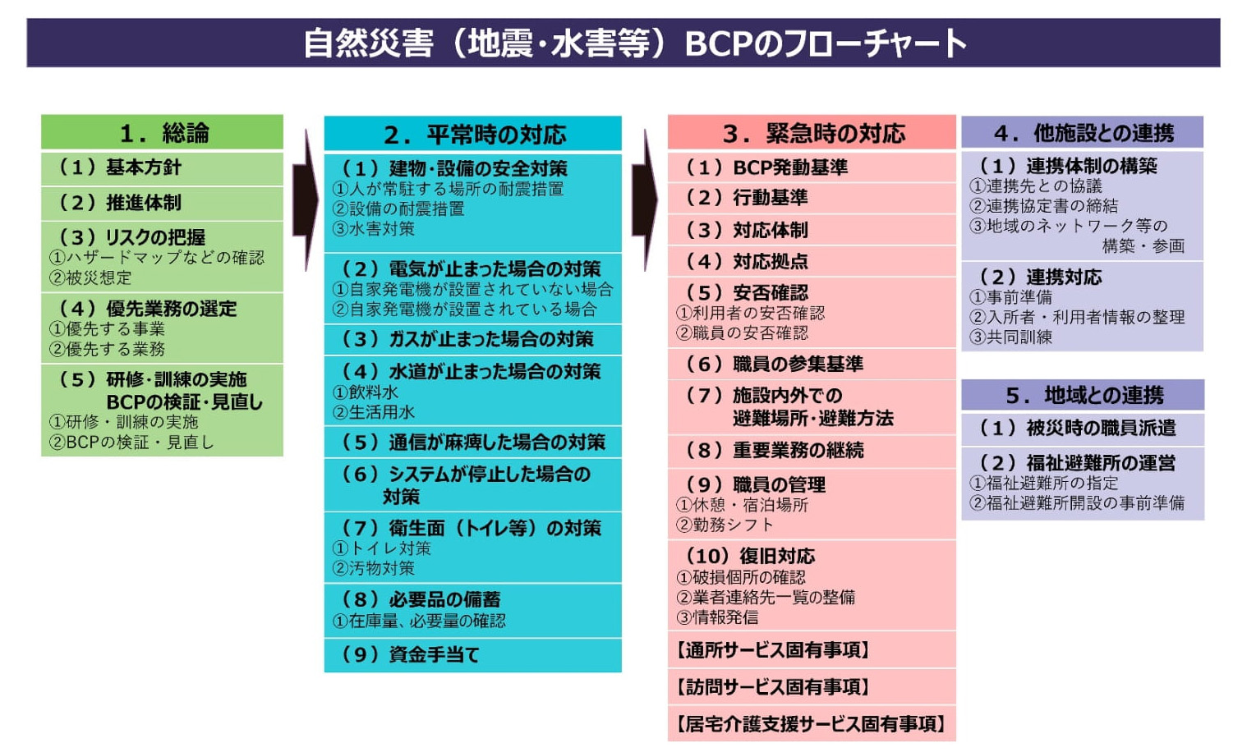

Slide 4
今後のスライド説明について
これから厚生労働省のひな型にそって、私独自の見解を示していきます。
これが正解というものでもありませんが、できるだけ必要最小限の書き込みでＢＣＰを作成するのが狙いです。
絶対必要なものは赤枠で囲んでいます。
とりあえず書き込むか、代替えのもので済む場合は緑枠で囲んでいます。
不要なものは青枠で囲んでいます。
絶対必要
とりあえず書き込むまたは代替えを準備
不要

Slide 5
厚生労働省業務継続計画ひな形の解説

Slide 6
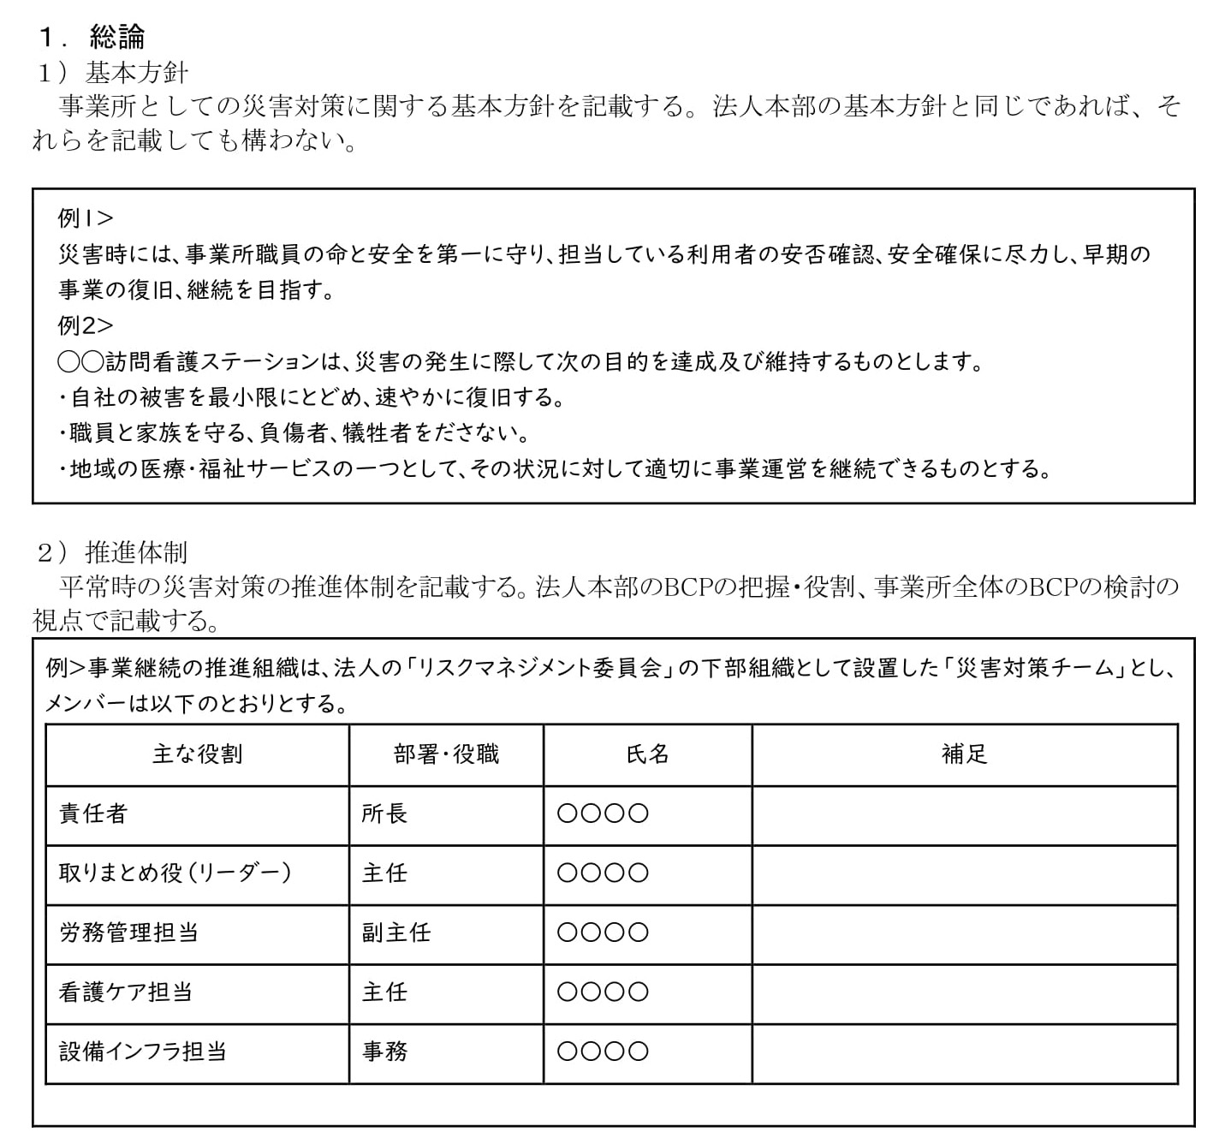
１．総論について
基本方針は、丸写しでも構わない。目的は事業所によって変わるものではないので。
推進体制について、責任者はトップでなくてもよい。
実際に進めていける体制を書く。

Slide 7
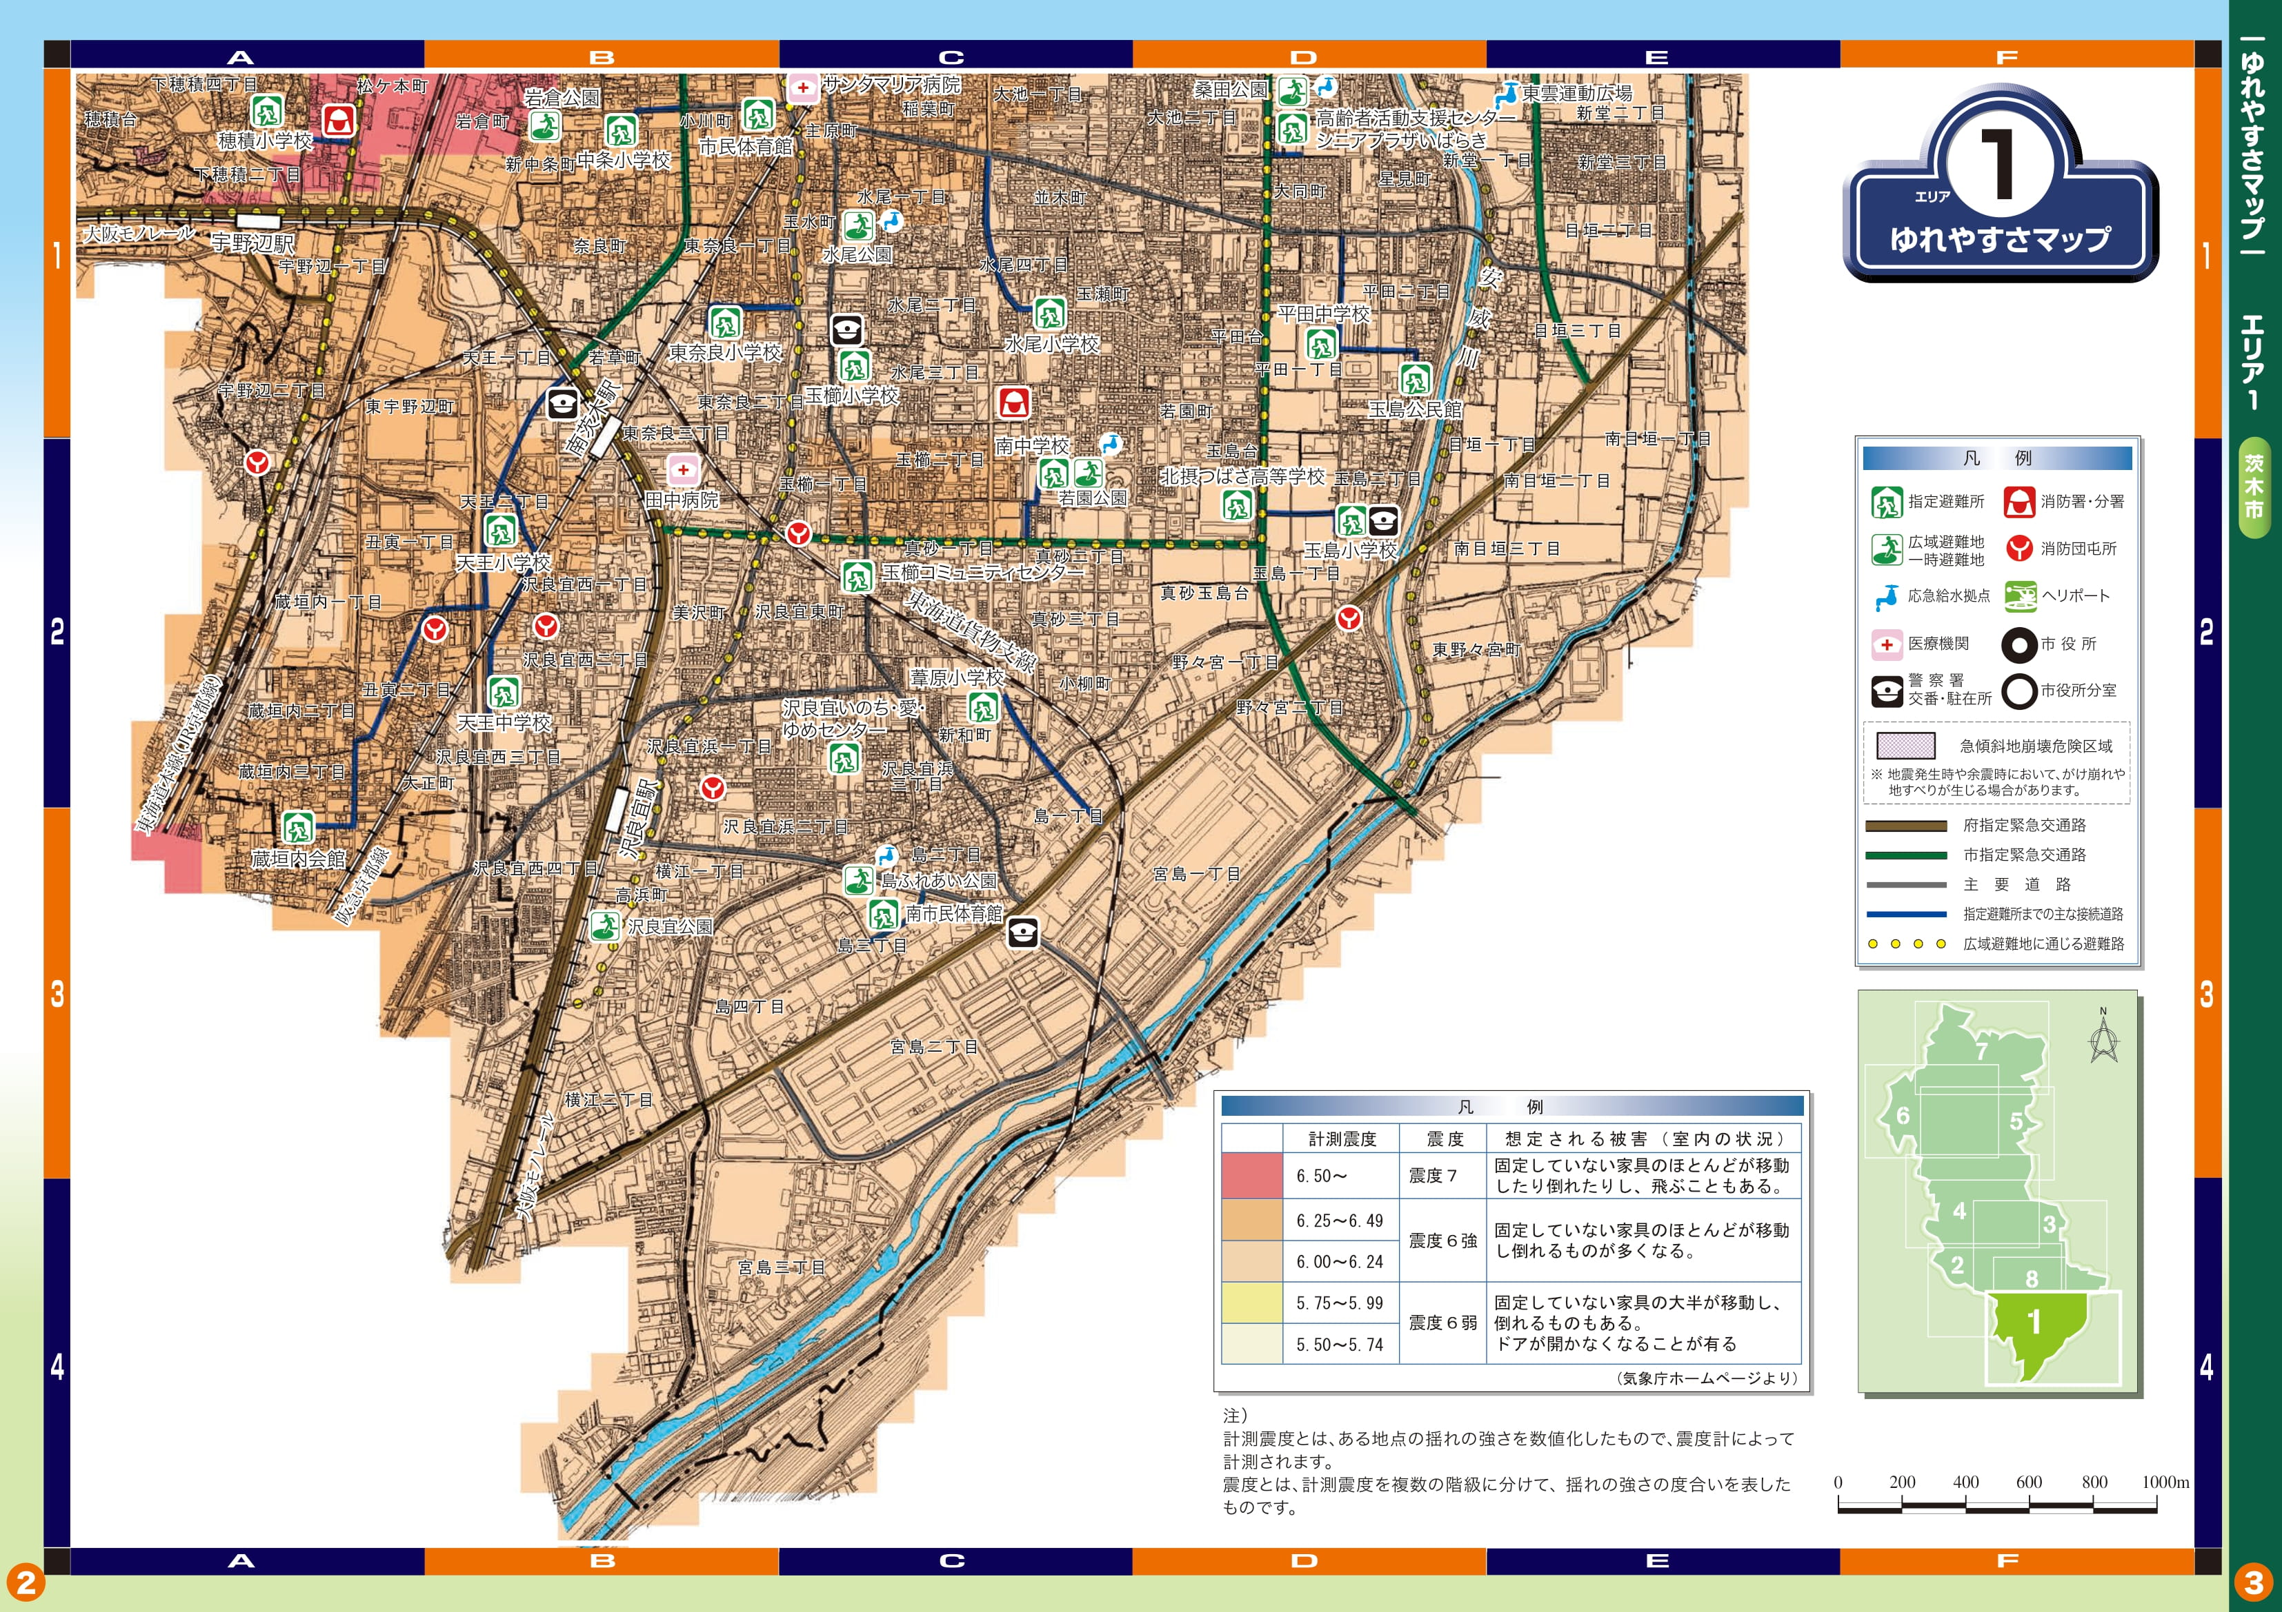
（３）リスクの確認
ハザードマップの例（地震）
３）リスクの把握
（１）ハザードマップや地域防災計画の確認
施設・事業所が所在する市区町村のハザードマップ・地域防災計画等を掲載する（多い場合は別紙として巻末に添付する）。地域の特性によって掲載するハザードマップは異なる。

Slide 8
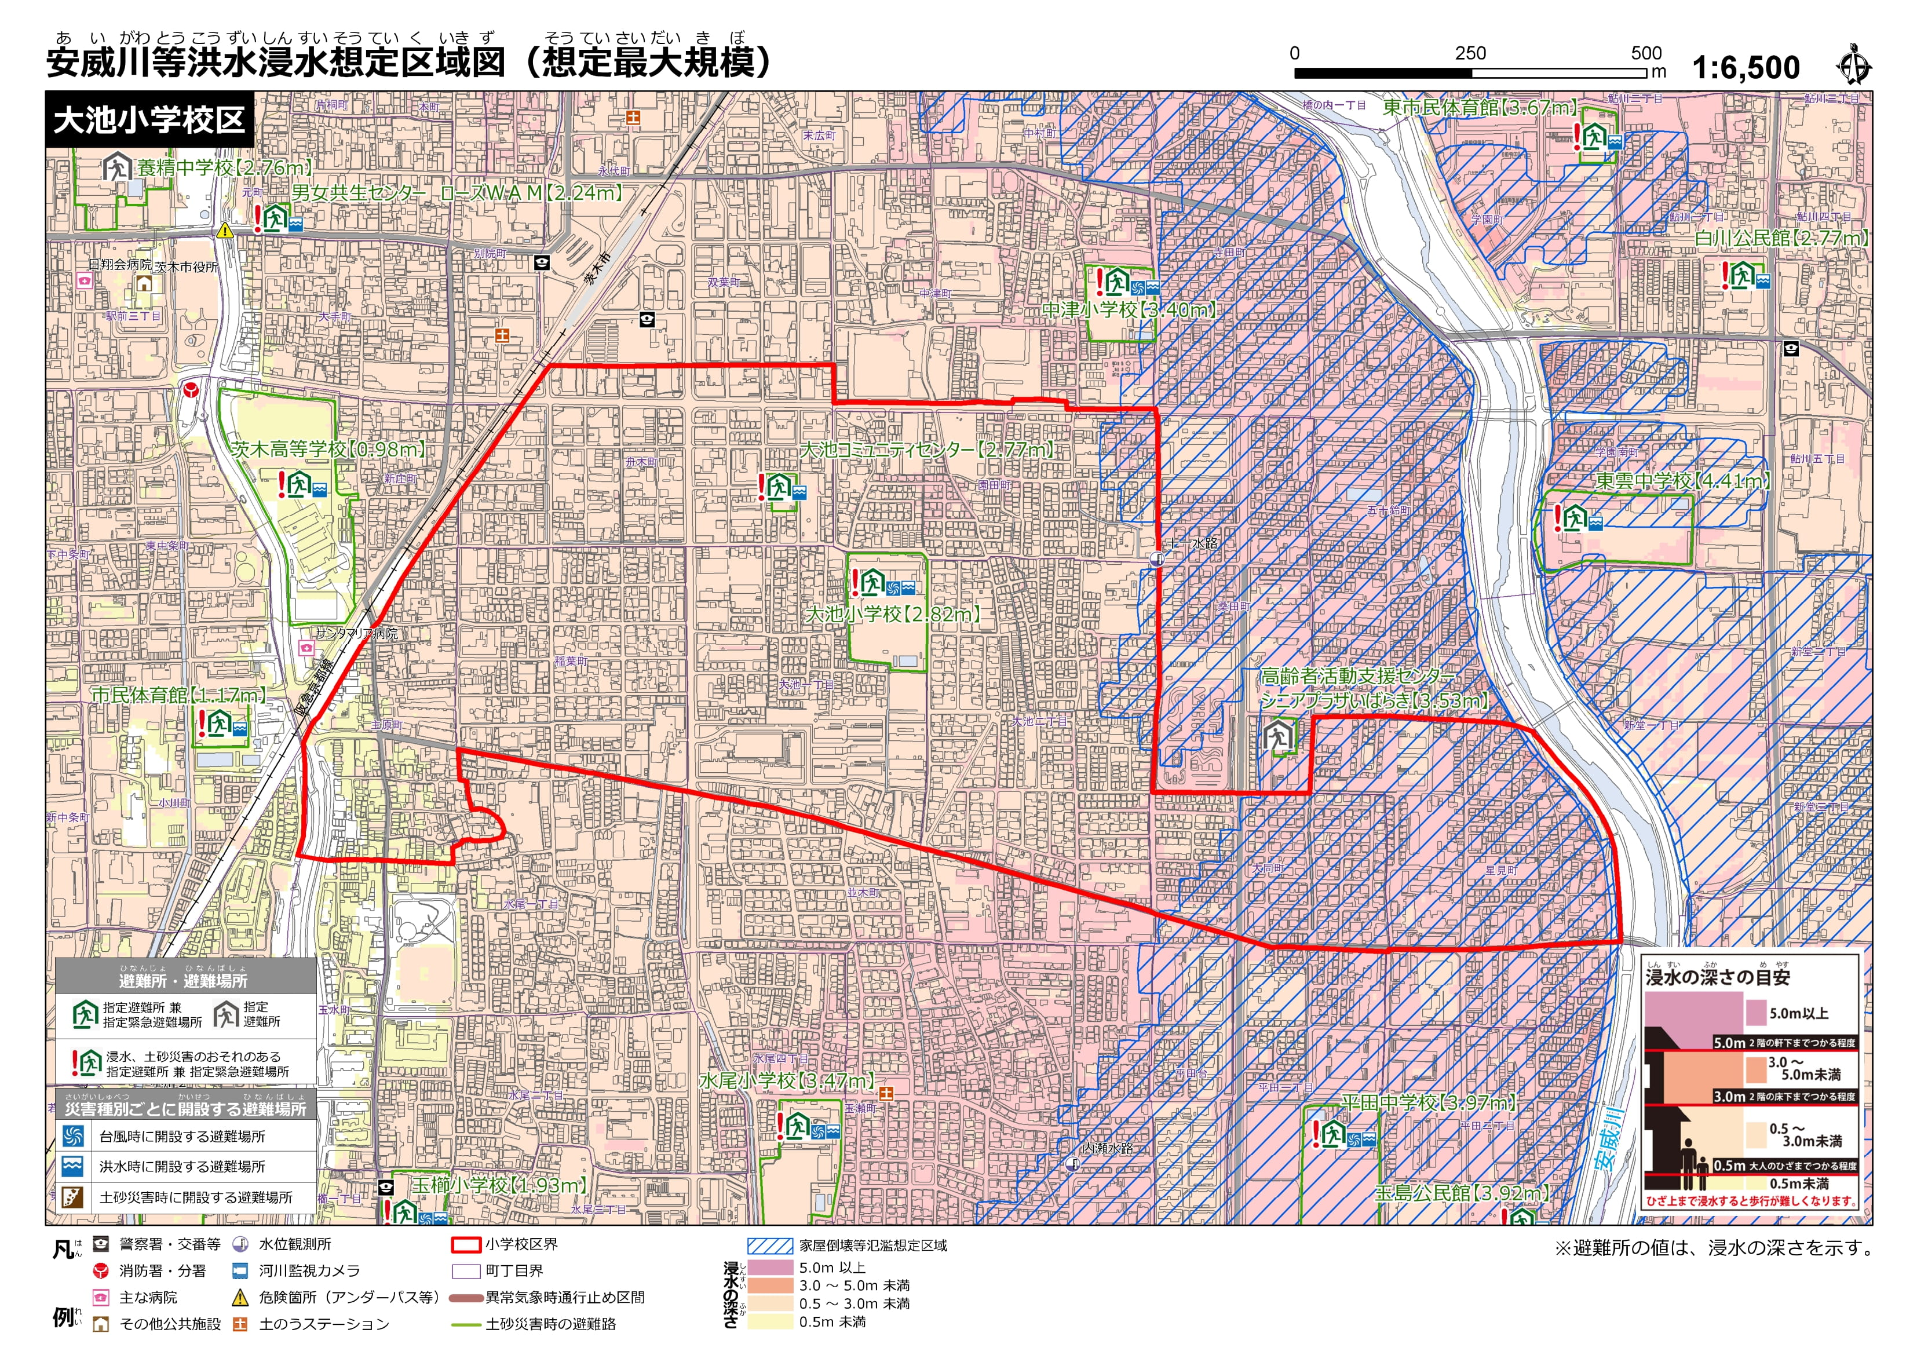
（３）リスクの確認
ハザードマップの例（水害）

Slide 9
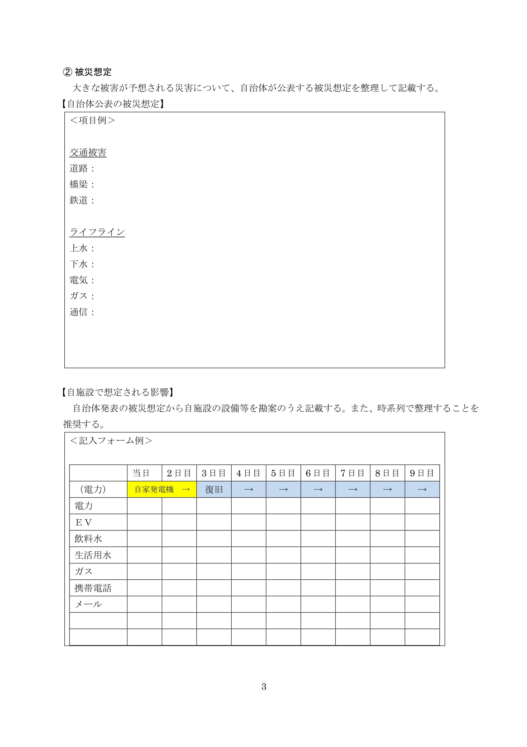
被害想定など
被害想定については記入はするが、大地震が想定される場合は
道路・・・寸断
橋梁・・・崩落
鉄道・・・運行休止
ライフライン…すべて停止
となる。
ここも記入は必要だが重視すべき項目ではない。
何日目に復旧するかはあまり重要ではない。

Slide 10
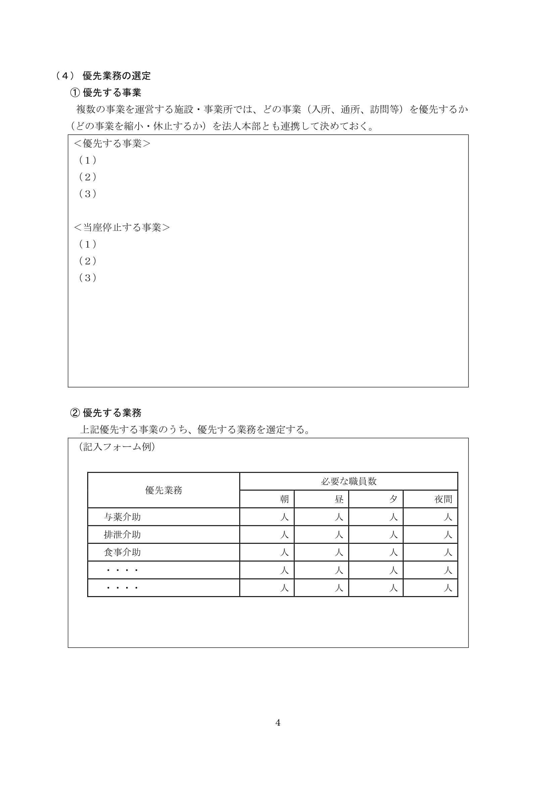
優先業務の選定
ＢＣＰにはよく何を優先させるかということが書かれているが、これはあまり重要ではないと思う。
入所は止められないし、訪問系でもサービスを止められない人がいる。
１３ページの「３．緊急時の対応」が重要なので、こちらをおさえておけば記入は不要と思う。
止められない事業の中で優先する事業については、現場で判断できるはず。これも記入は不要。

Slide 11
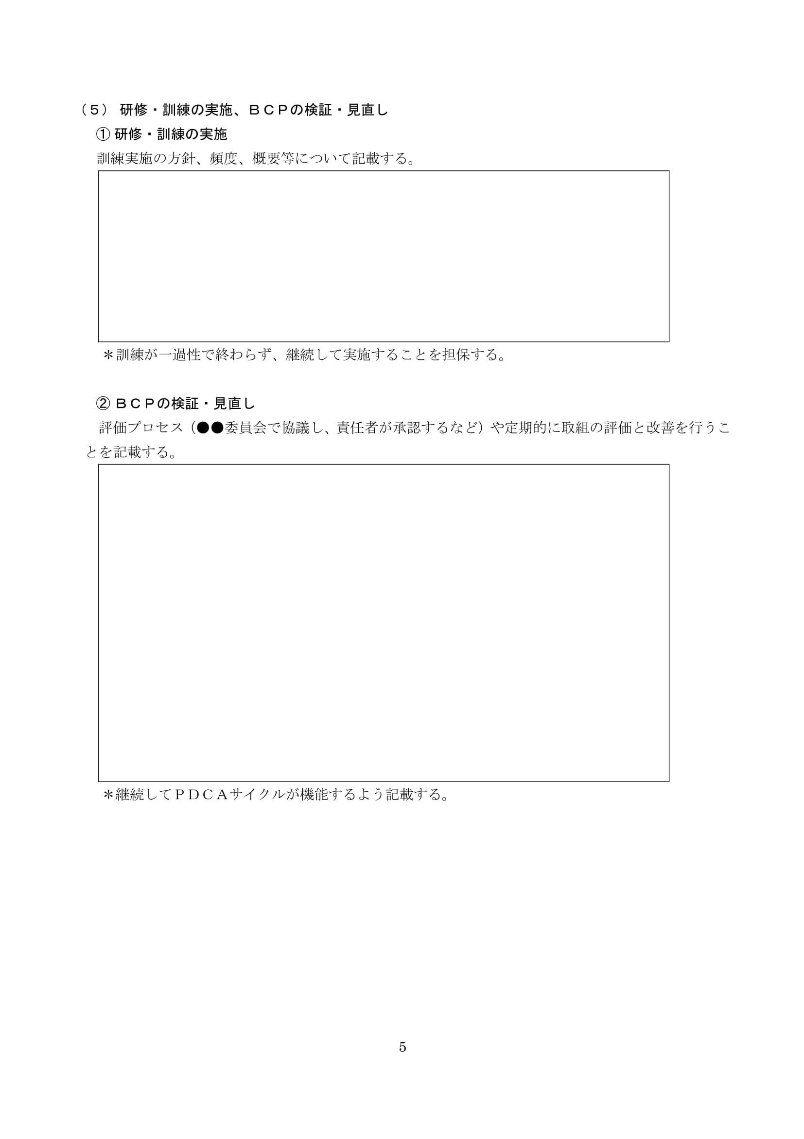
研修・訓練の実施等
①研修・訓練の実施、②ＢＣＰの検証・見直しも「年に１度実施する」くらいのざっくりした書き方で大丈夫。

Slide 12
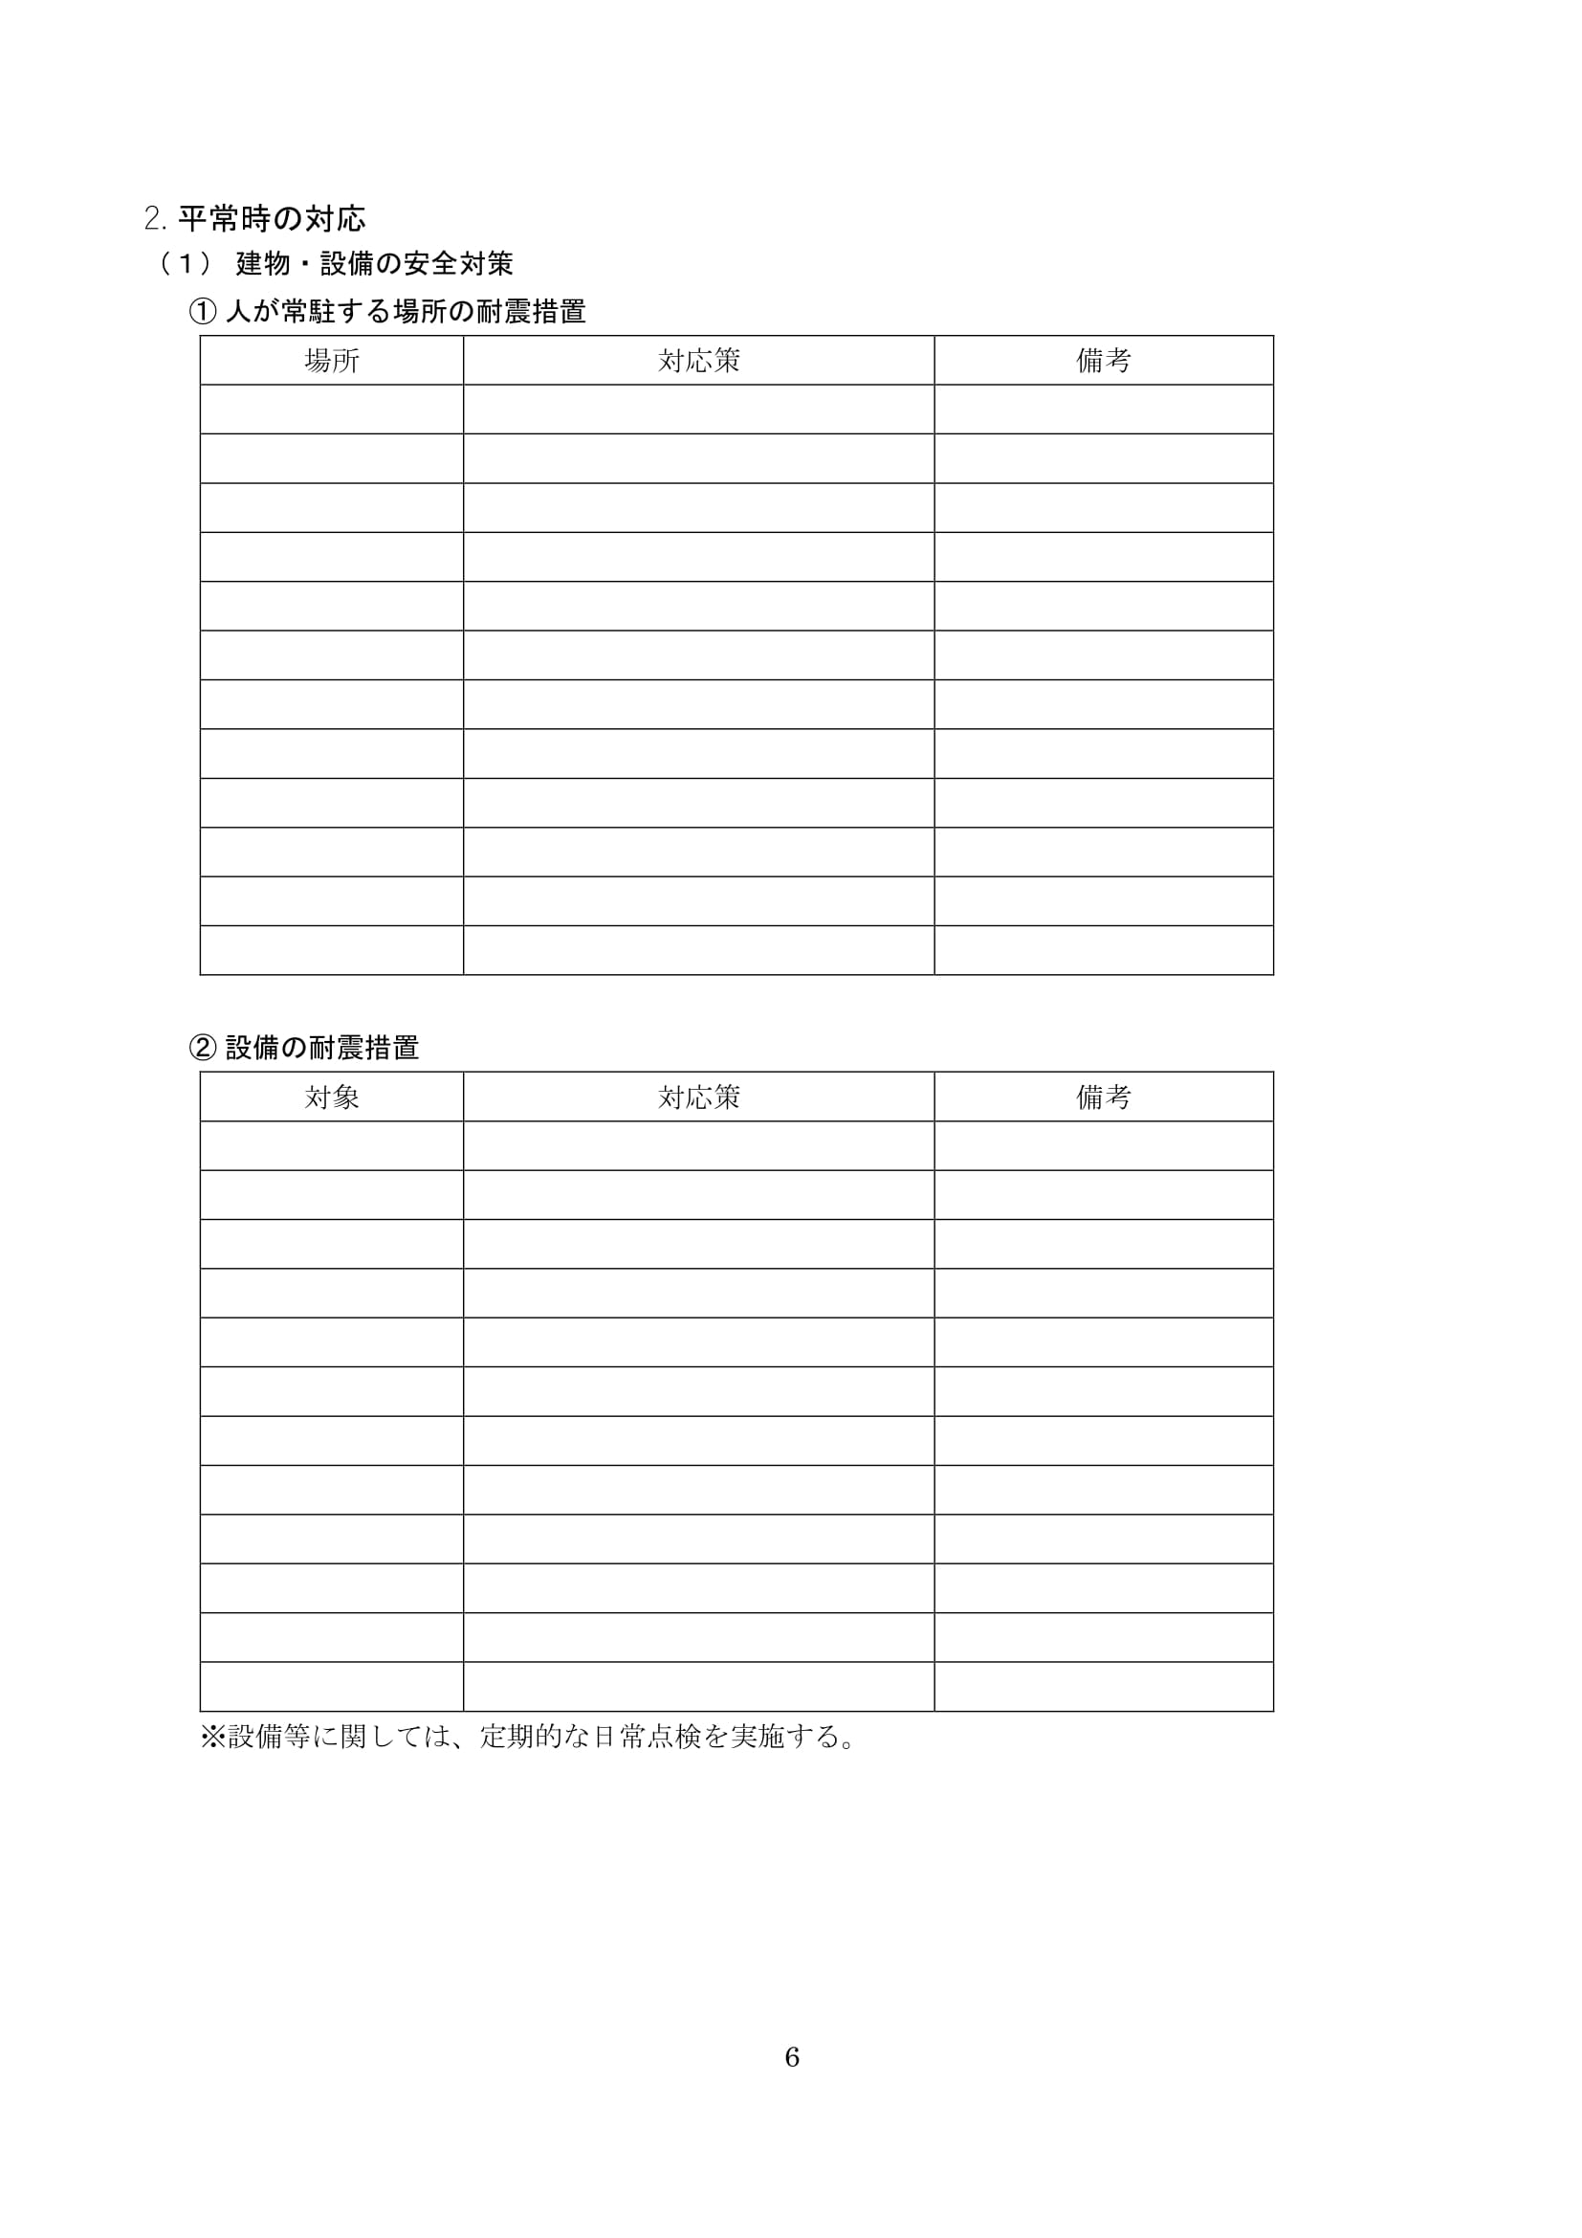
２．平常時の対応
（１）建物・設備の安全対策については、ゆめ風基金で準した事業所として災害時必要な準備対策一覧で代用する。
右表はゆめ風基金ホームページにあります。
https://yumekazek.com/bousai/besshi1.pdf
エクセル表は
https://yumekazek.com/bousai/doc/bessi.xlsx
詳しい説明については下記を参照
https://yumekazek.com/bousai/bcp.html

Slide 13
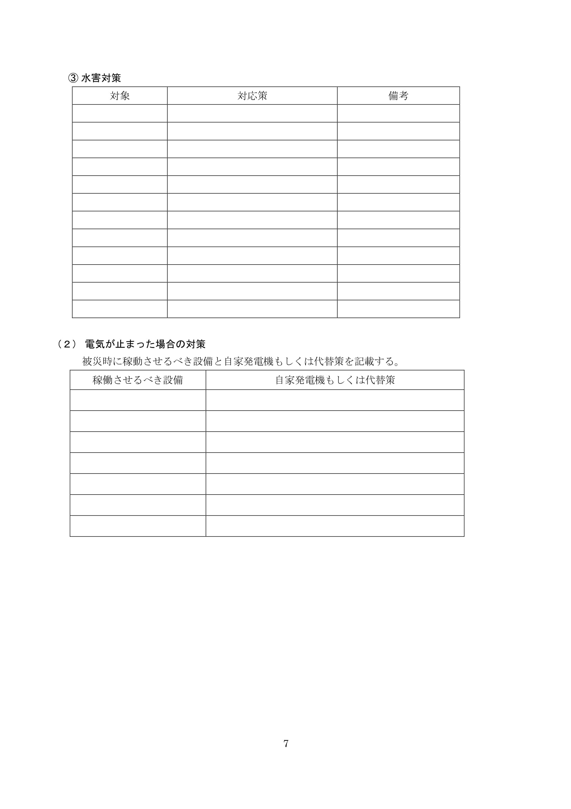
③水害対策等について
水害対策はハザードマップを見て避難が必要であれば、避難先を明示。
また重要書類やパソコン等の避難先も考える。
車両についても事前避難が重要。
重要書類についてはクラウドサービスを利用した保管も検討材料の一つに！
電気、ガス等が止まった場合については次のスライドに！

Slide 14
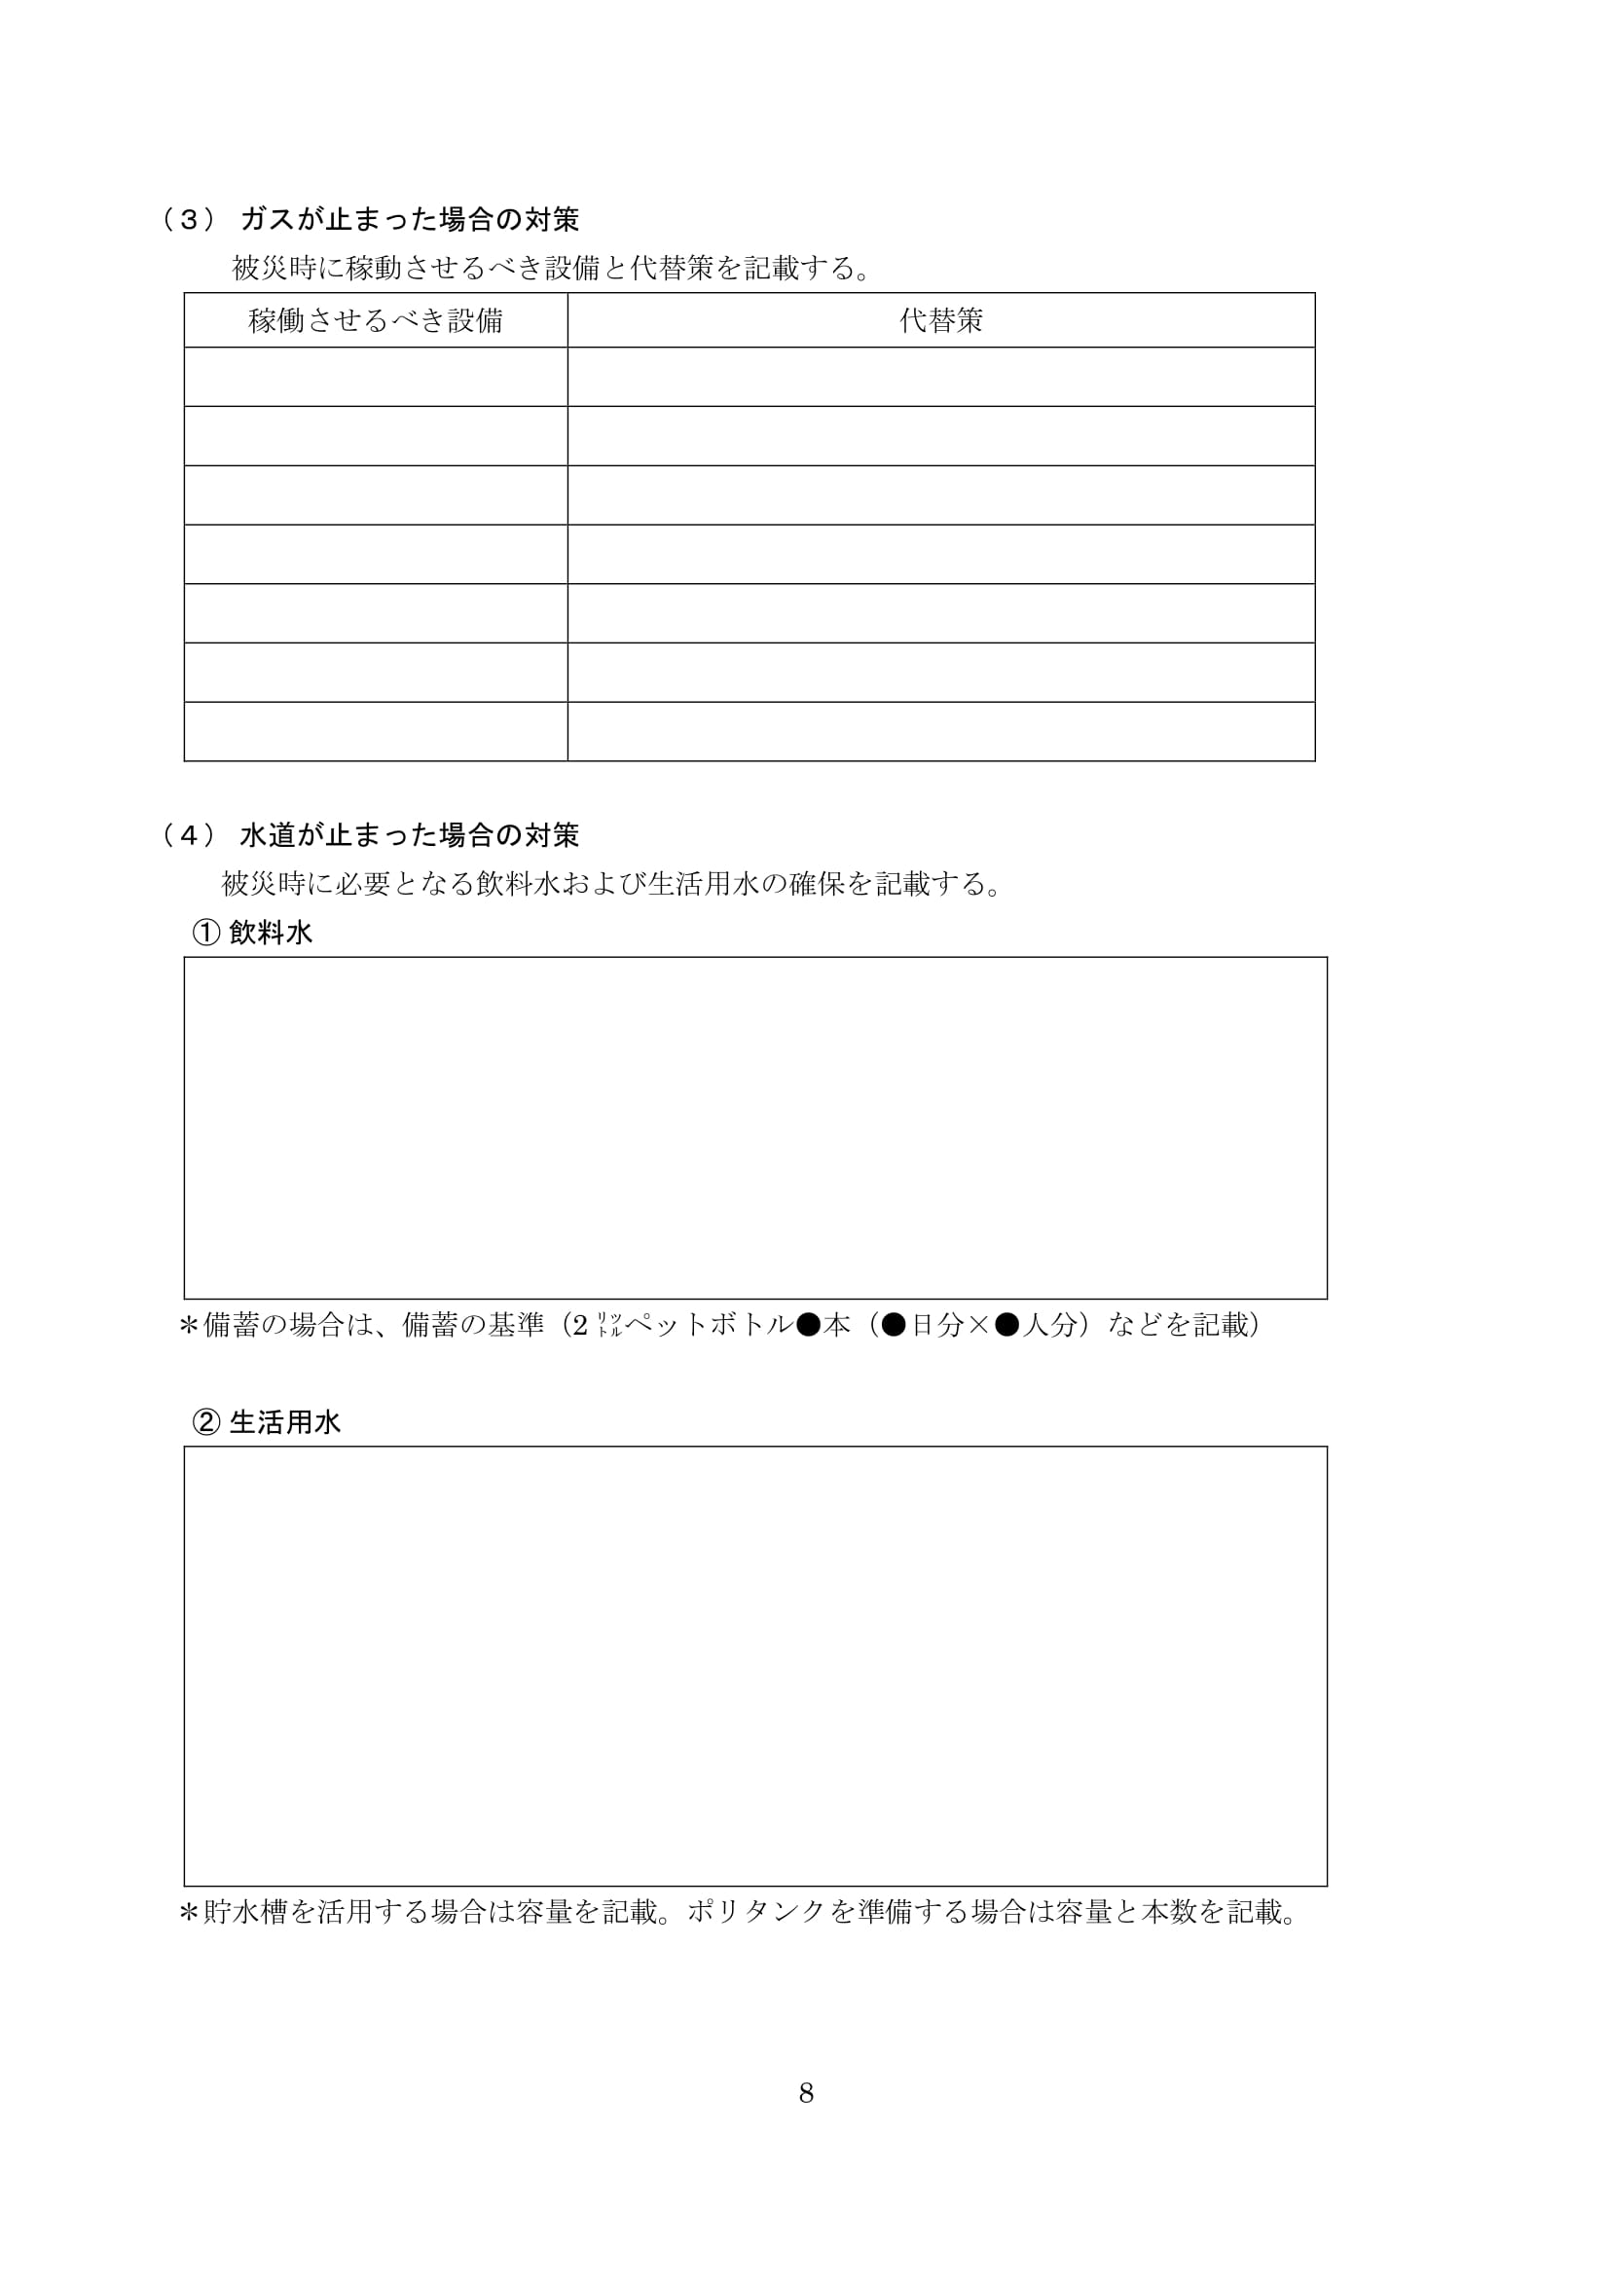
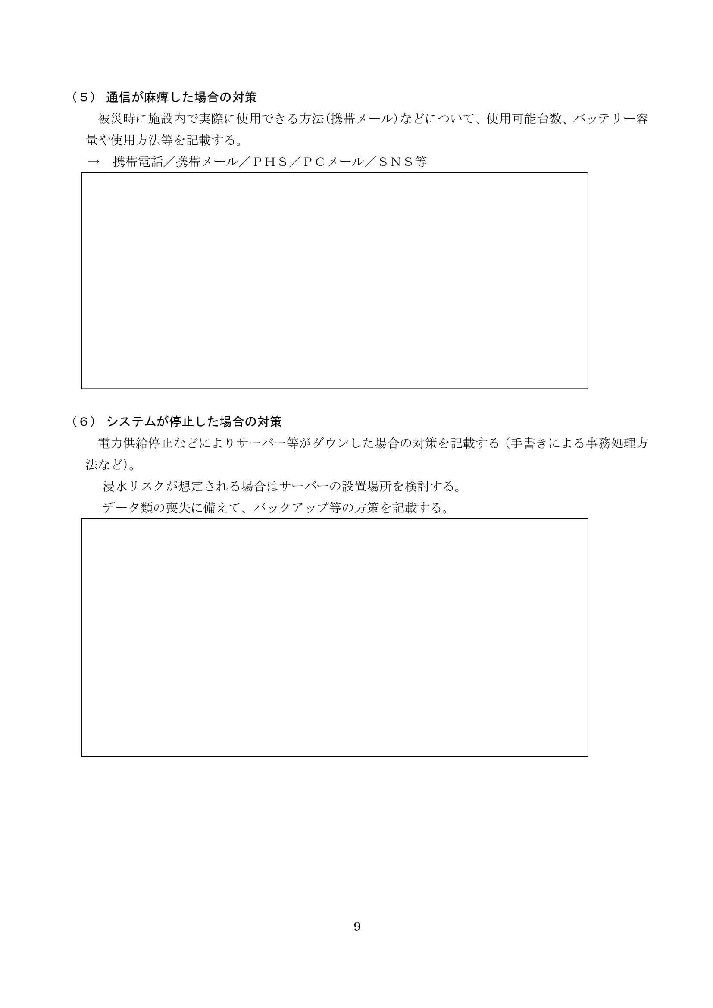
電気等が止まった場合の対応について
電気・水道・ガスが停止した場合の措置は、この形式にこだわらず、どうするかを事前に話し合い、準備しておくこと。
みんなの良く見えるところに張り紙をしておくのでもよい。
通信がマヒした場合は、はっきり言えば準備のしようがない。
ただ回復を待つのみ。
ただ情報収集については基地局が稼働している地域まで移動し、通信可能エリアまで行けば、情報はとれる。

Slide 15
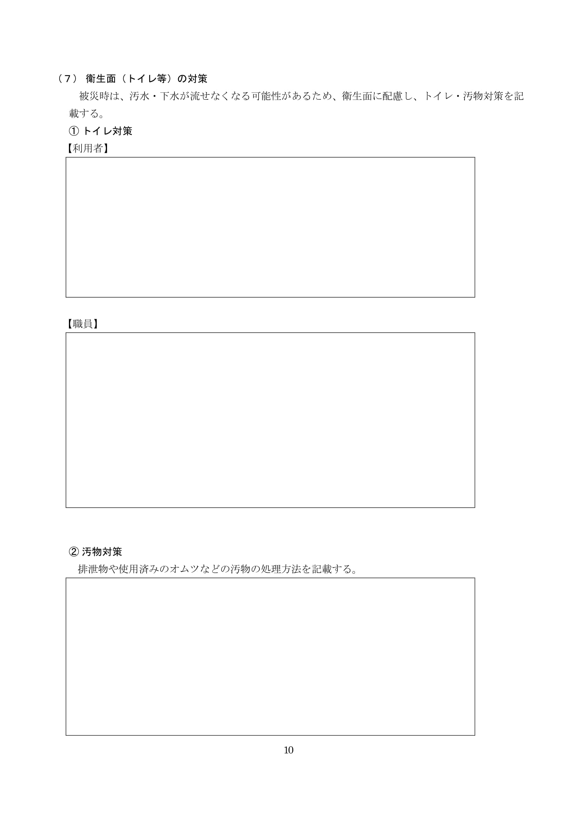
衛生面（トイレ等）の対策
トイレ対策を利用者、職員別にする意味が不明。
ビニールのゴミ袋とトイレ凝固剤 （災害非常用 ）の準備で大丈夫。
廃棄も一般ごみとして廃棄できる。
（参考：トイレ凝固剤は１００回分４千円程度である。１０年保存）

Slide 16
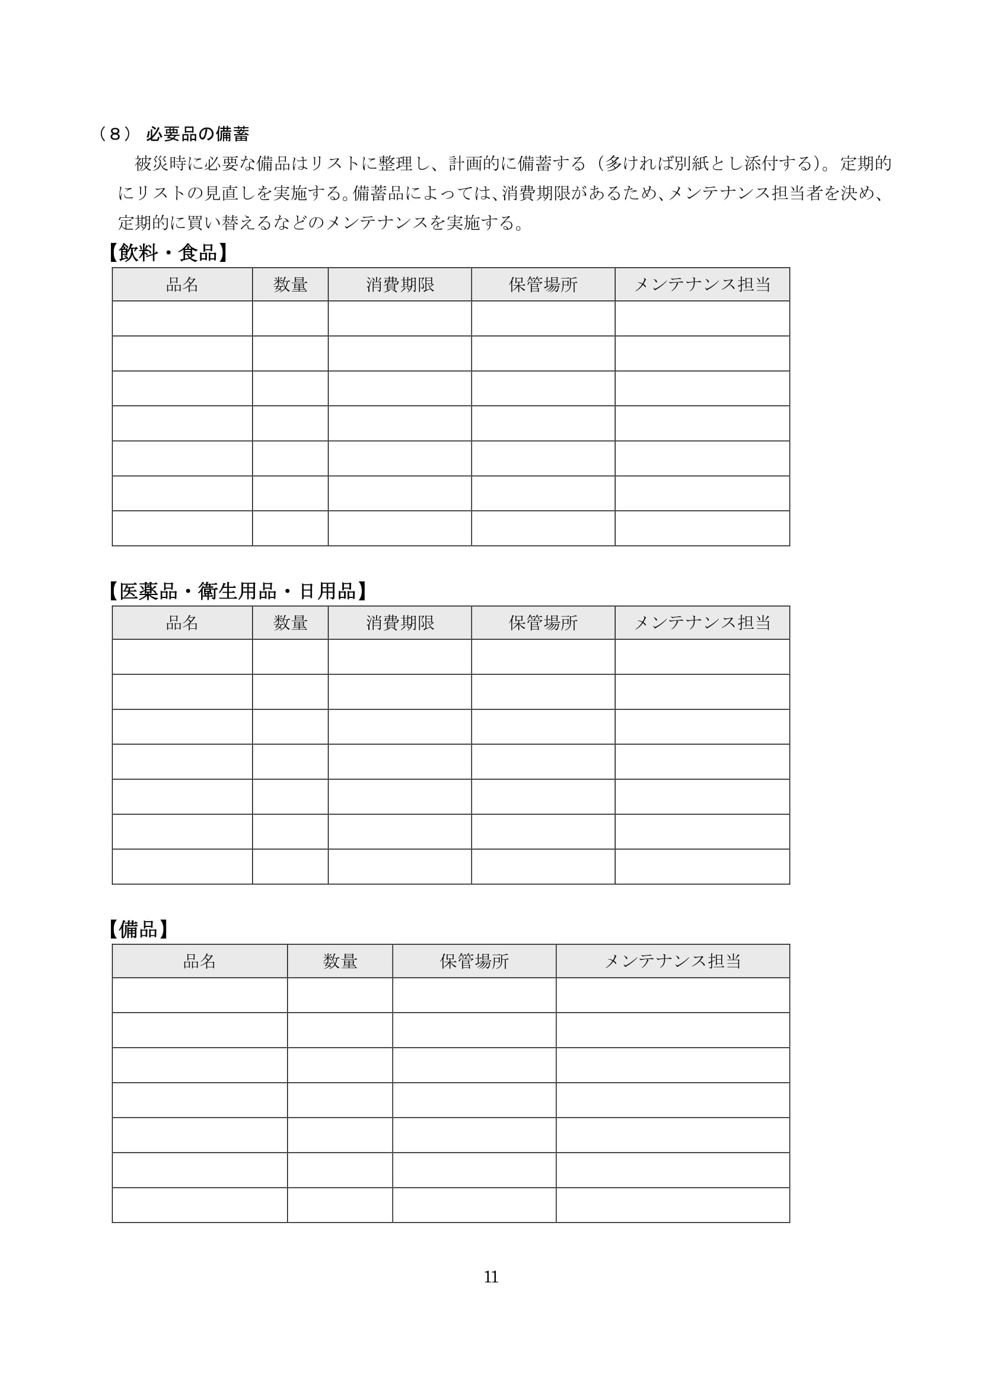
備蓄品について
備蓄品は左のものでだけでなく総合的な管理が必要。
まずあるなしのチェックを右表で行い、その後左図のような管理台帳でチェックしておくこと。
右表はゆめ風基金ホームページにあります。
https://yumekazek.com/bousai/besshi1.pdf
エクセル表は
https://yumekazek.com/bousai/doc/bessi.xlsx

Slide 17
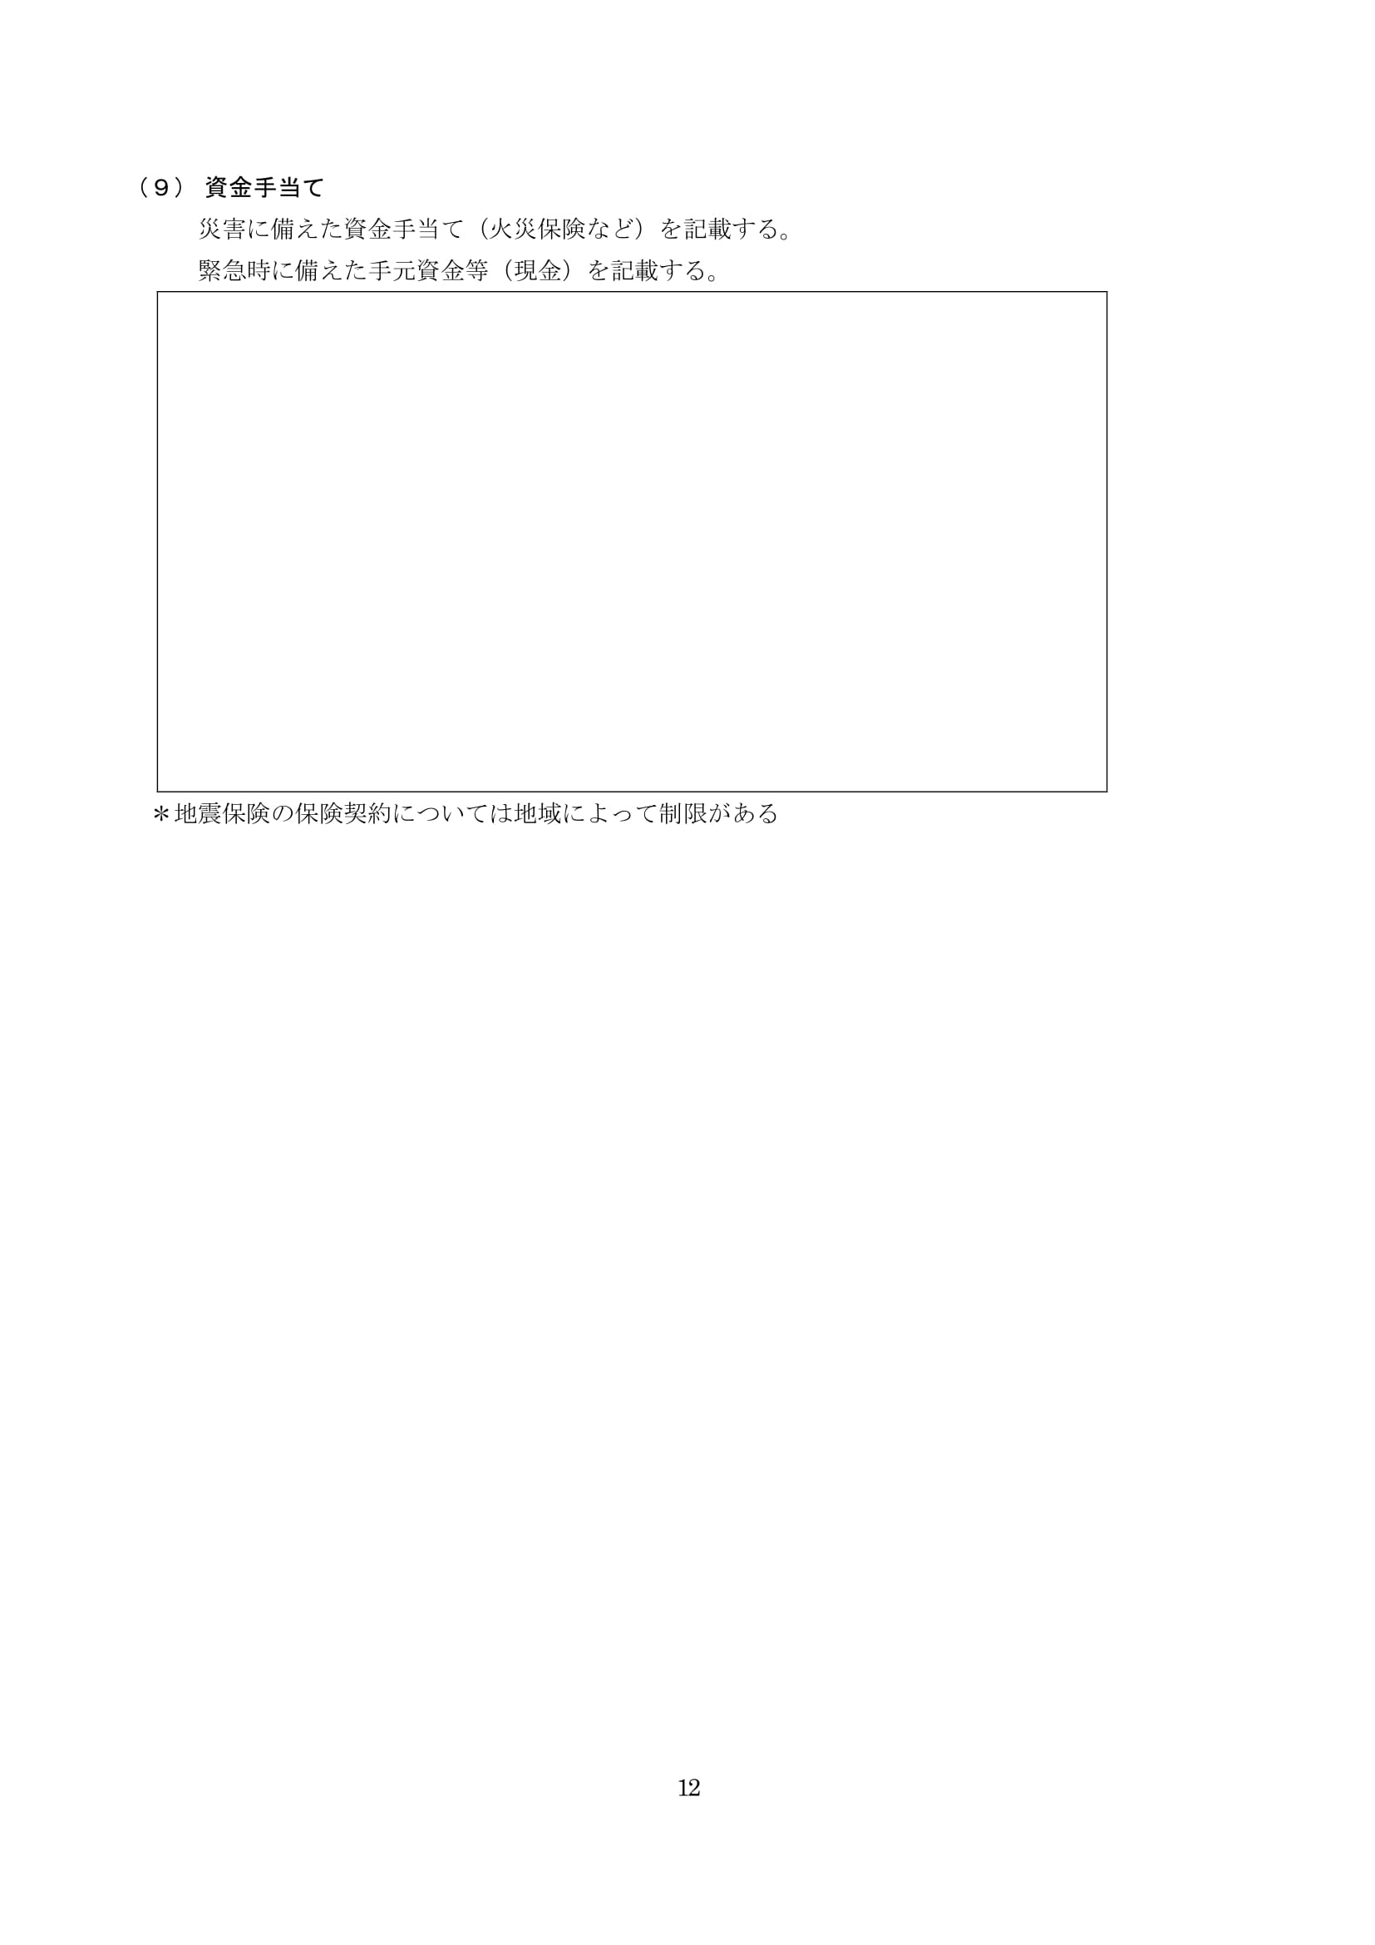
資金手当てについて
資金手当てについては書く必要のないことだと思える。これも記入は不要。

Slide 18
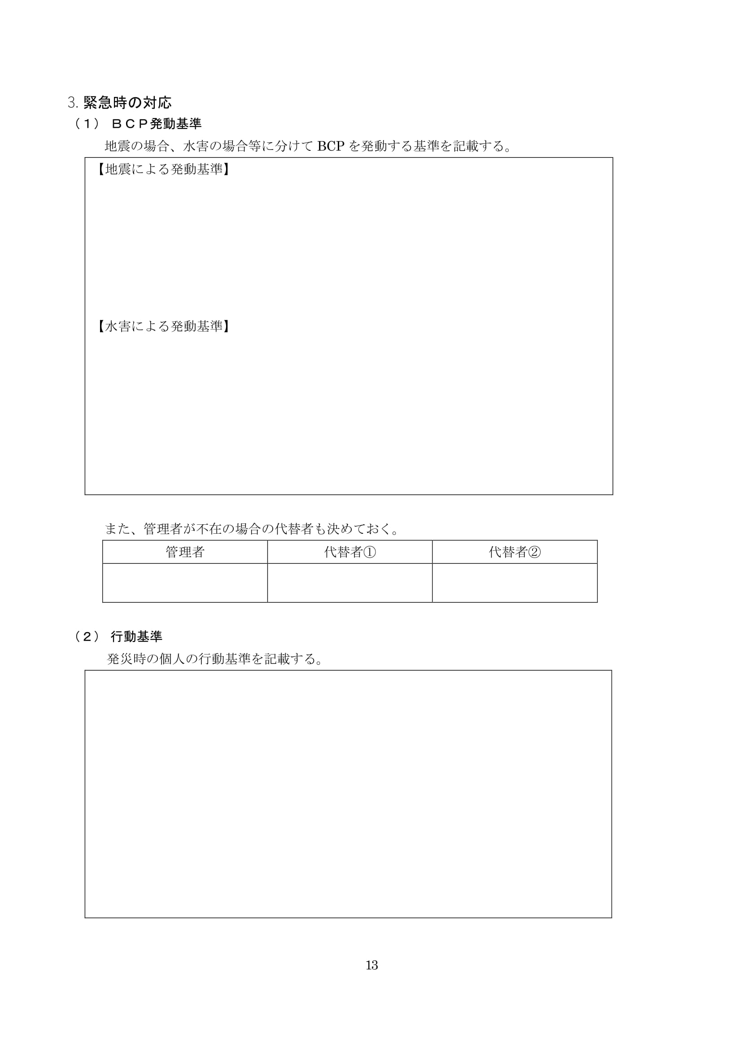
緊急時の対応について
発動基準は明確に。
例えば 震度6 全員招集
震度５強 管理職の招集
水害の場合は
警戒レベル３ または 時間雨量 100ｍｍ 総雨量 1000ｍｍ
などの基準を設ける。
管理責任者もしっかり決めておくこと。
ただし実際の災害では決めた通りが良いとは限らないので、柔軟に応じることも重要。
個人の行動基準までは書く必要がないと思われる。
ただ到着した人がまず何をすべきかは明確に。

Slide 19
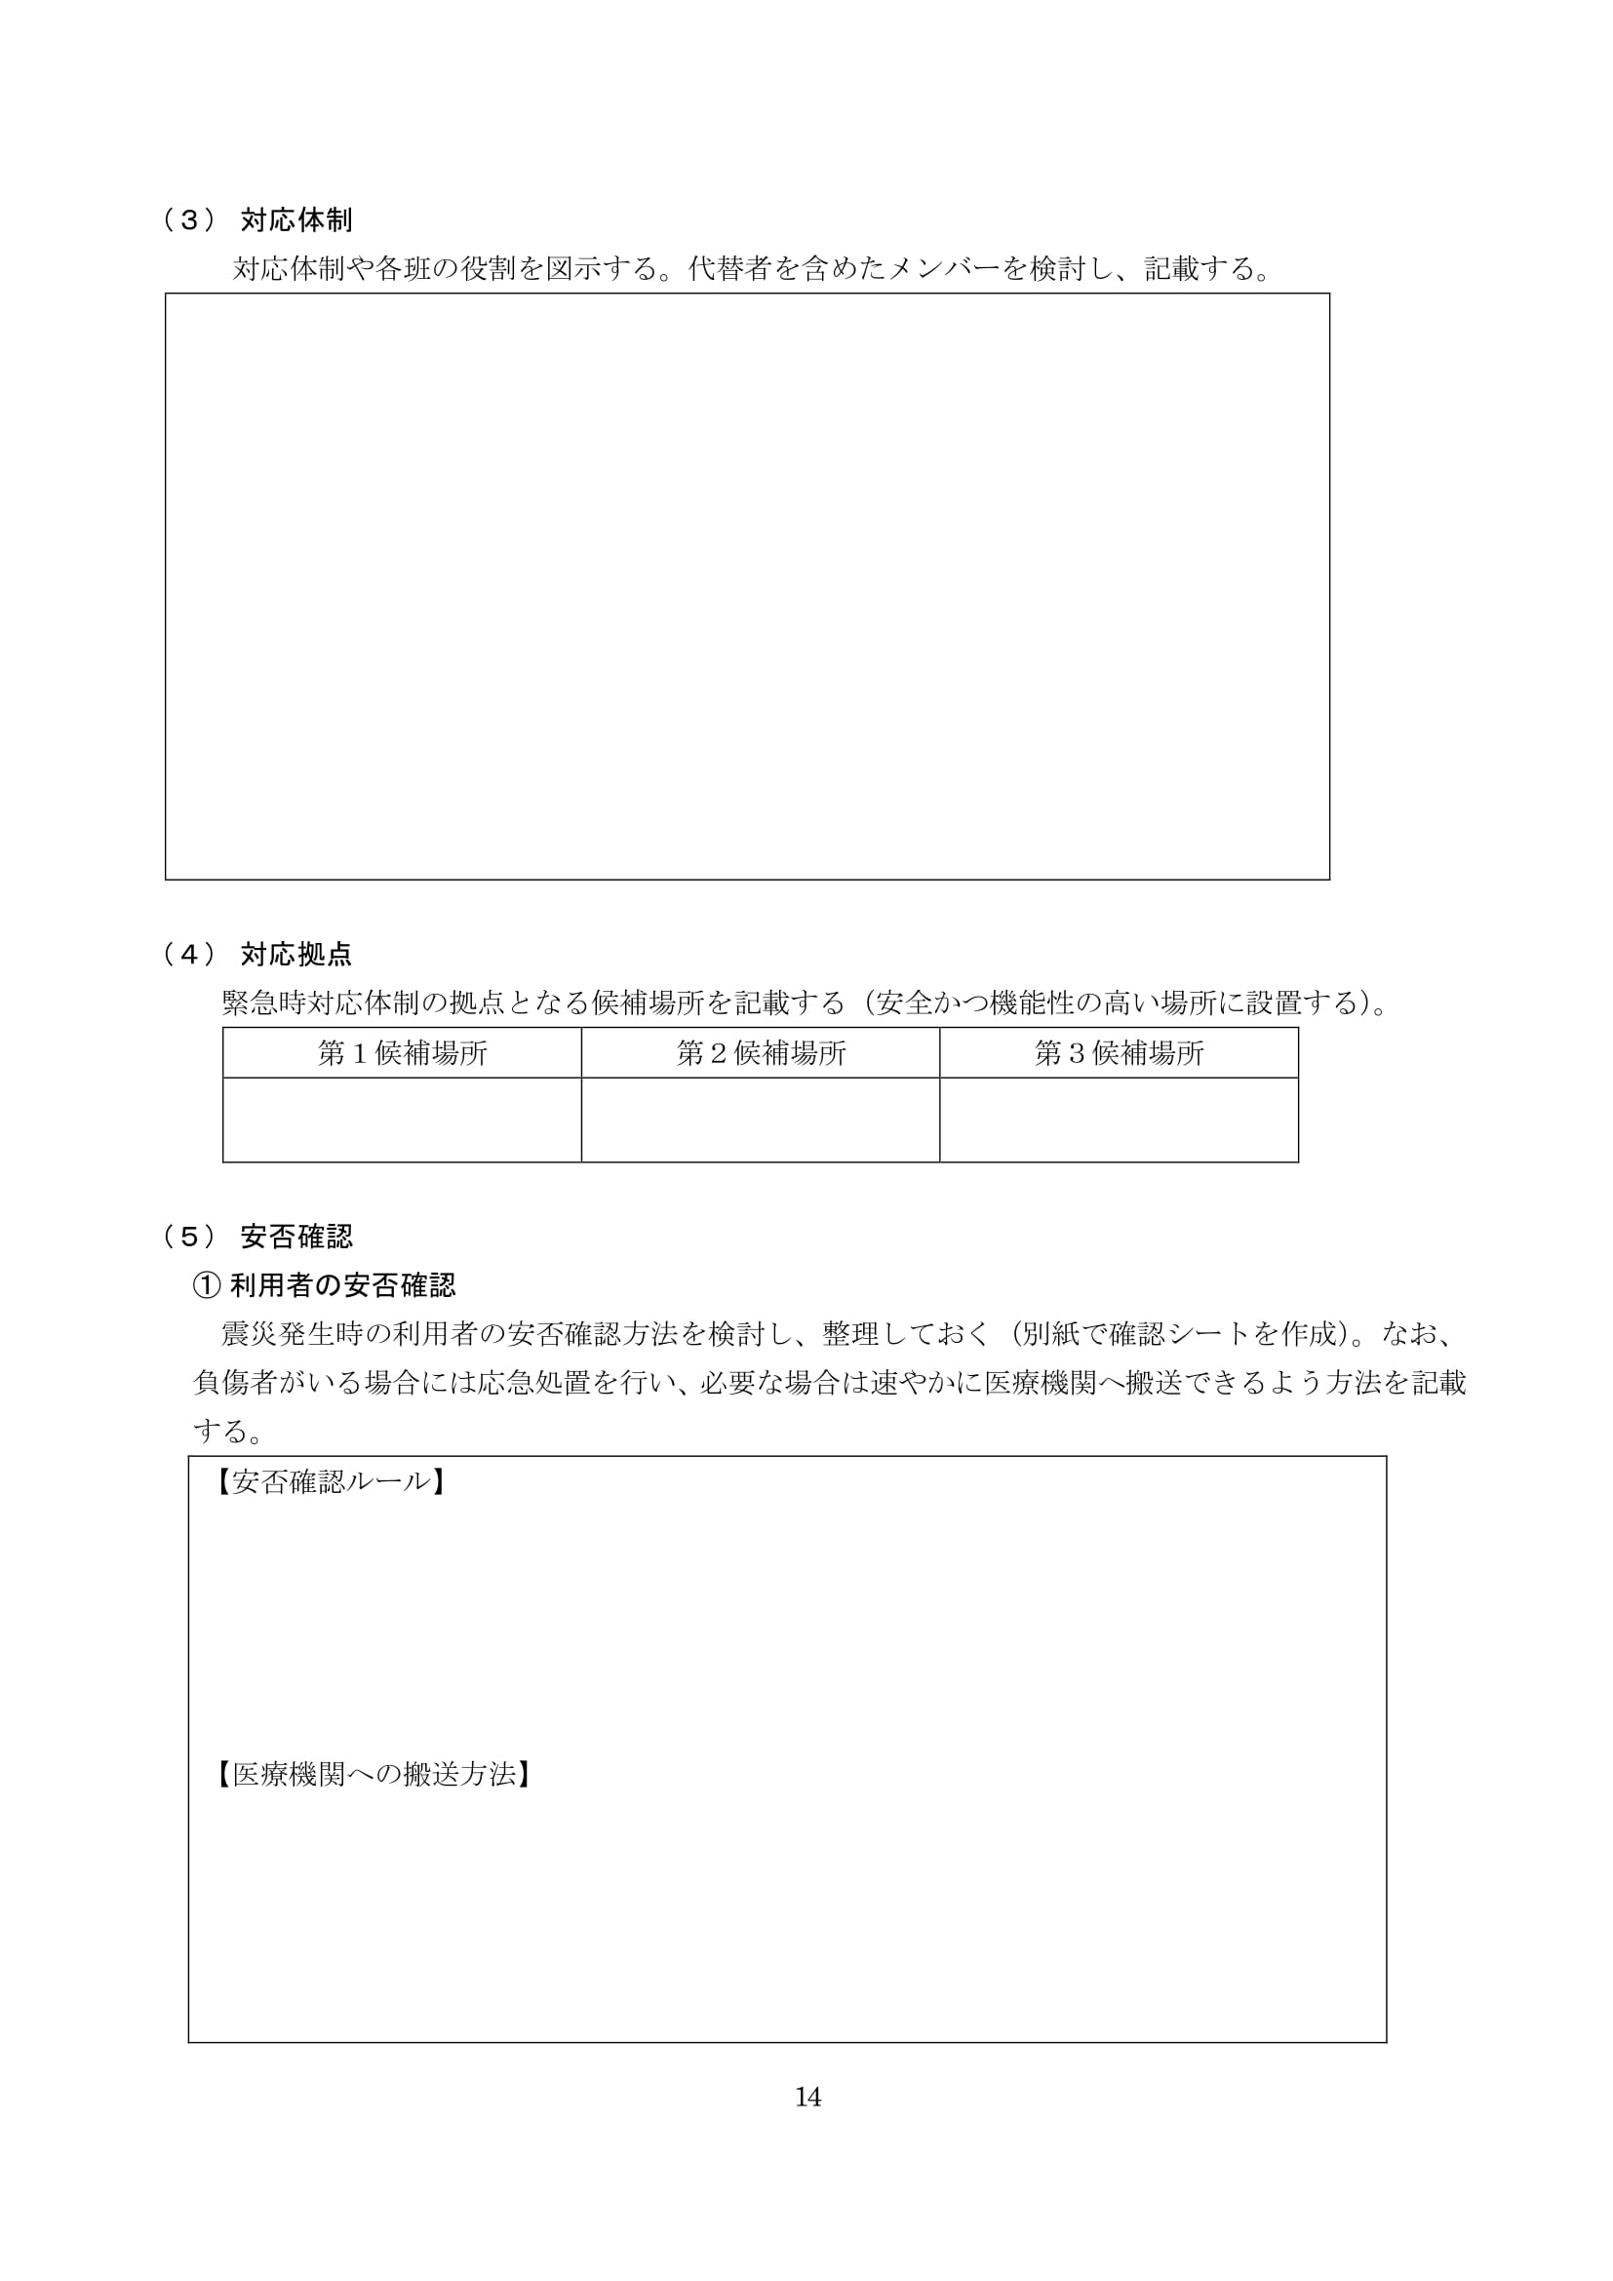
対応体制について
対応体制についてはこれに記入せず、次のスライドで説明する。
対応拠点については建物強度や水害のハザードマップを参考に必要であれば記入。
安否確認についてもこれには記入せず、次のスライドを参考に記入。

Slide 20
応対体制についてはゆめ風基金で準備した防災組織表で代用する。
ただ自衛消防隊長などという名称は災害対策本部長などに名称変更したほうが良い。
組織に必要な役分担を追加、または削除して活用を！
右表はゆめ風基金ホームページにあります。
https://yumekazek.com/bousai/bousaisosiki.pdf
エクセル表は
https://yumekazek.com/bousai/doc/bessi.xlsx

Slide 21
安否確認についてはまずはメールでの安否確認を行い、ネールなどが使えない場合を想定して、直接訪問を考えて、左図のような表を作っておく。
実際の安否確認については、右表のような安否確認シートを作っておく。
左右表はゆめ風基金ホームページにあります。
https://yumekazek.com/bousai/besshi5.pdf
https://yumekazek.com/bousai/annpikakunin.pdf
エクセル表は
https://yumekazek.com/bousai/doc/bessi.xlsx

Slide 22
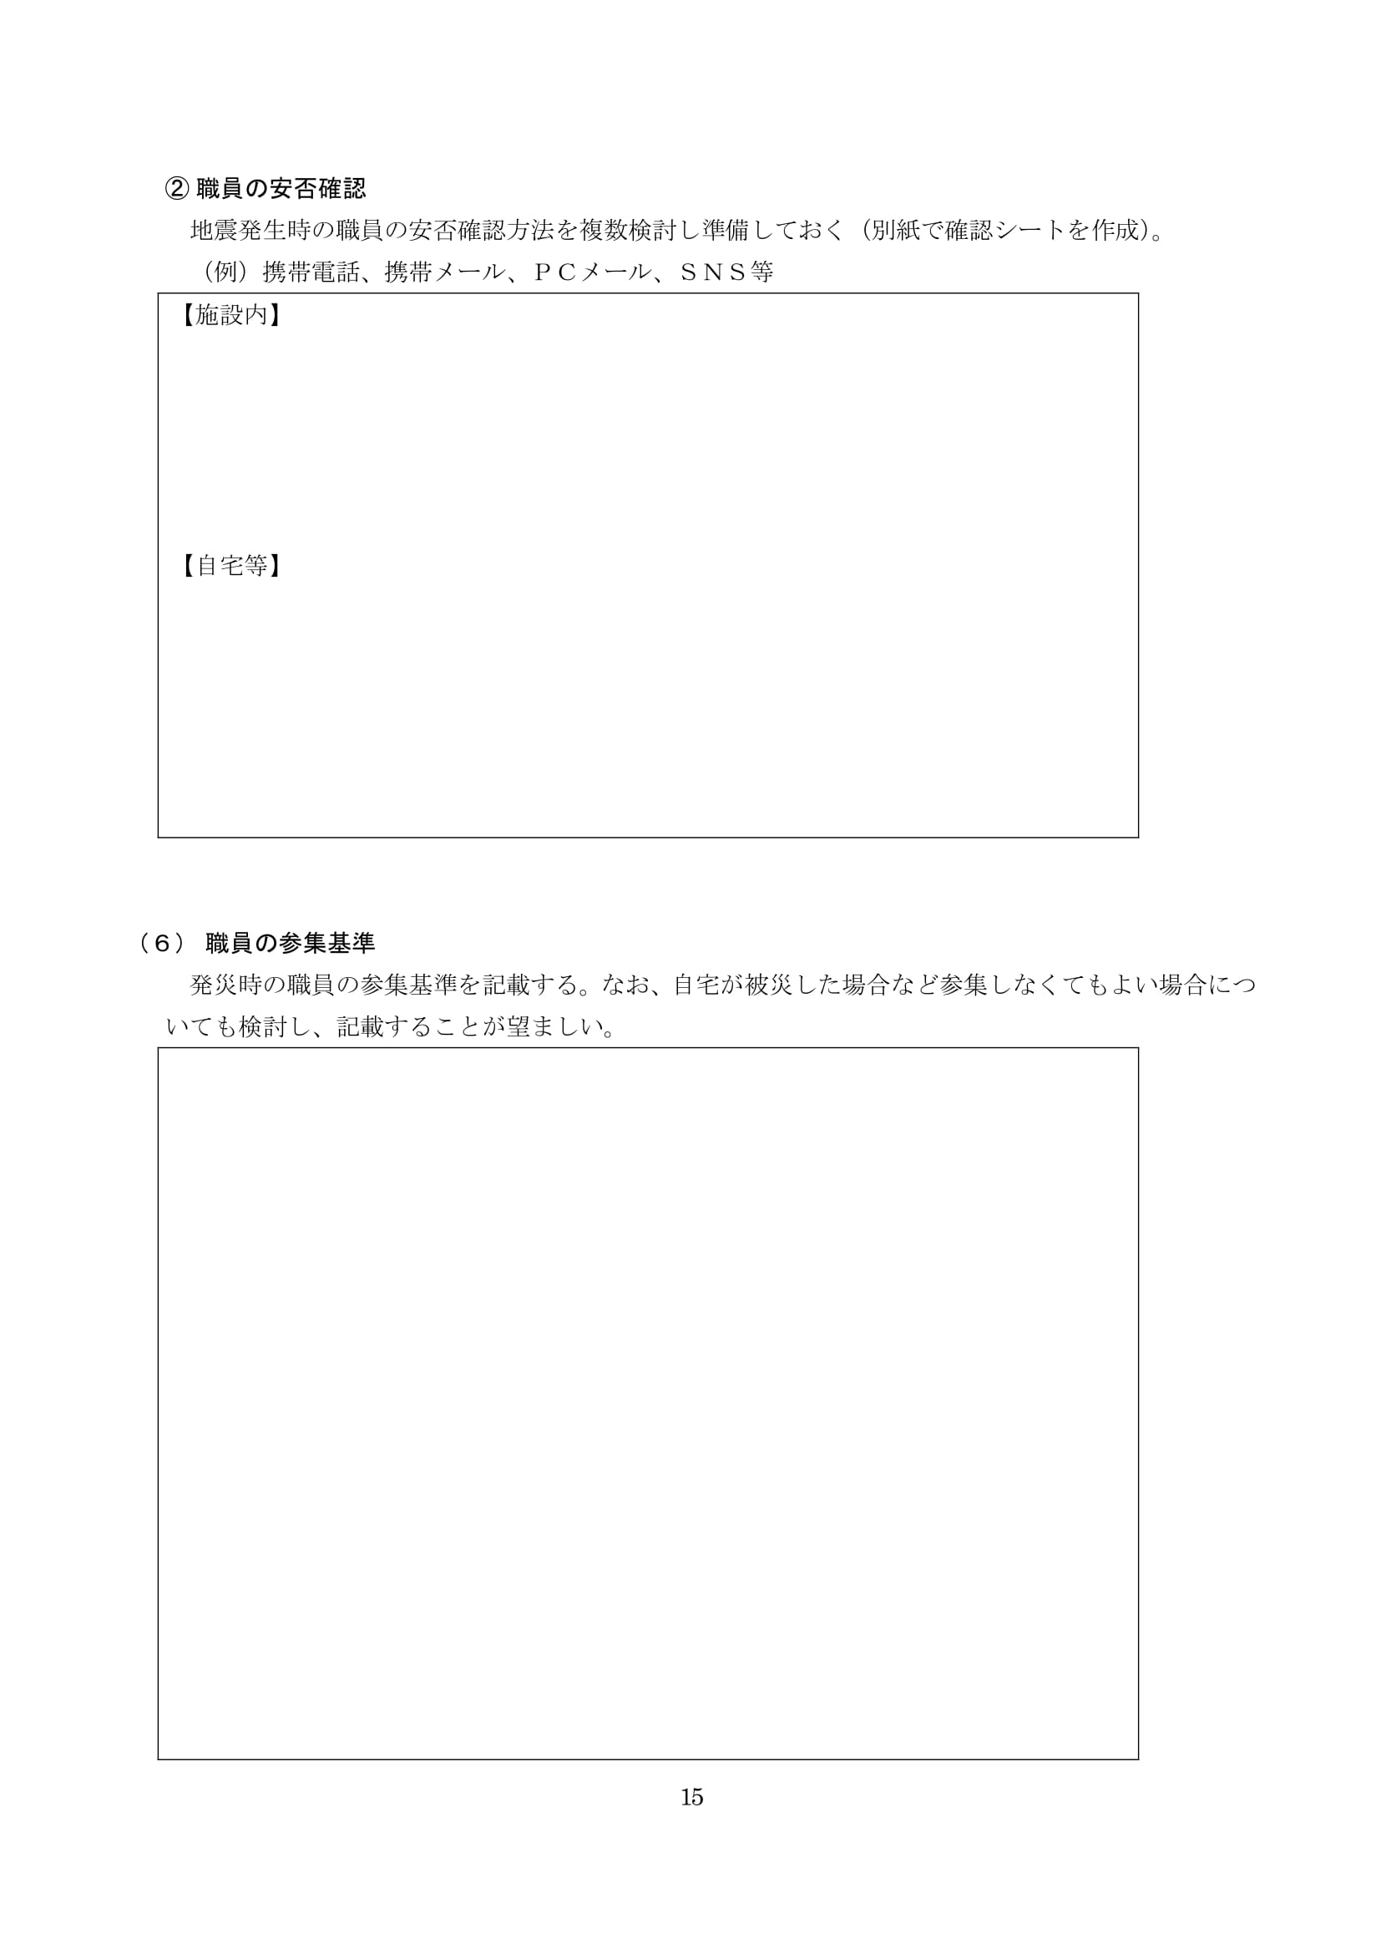
職員の安否確認等について
職員の安否確認についてはグループメール等で対応。通じないときは災害伝言ダイヤルを利用。
２４時間以内に連絡がない時などに対応を決めておく。
施設内についてはあえて記入は不要。
職員の参集基準についてはＢＣＰの発動基準に盛り込むので書く必要なし。

Slide 23
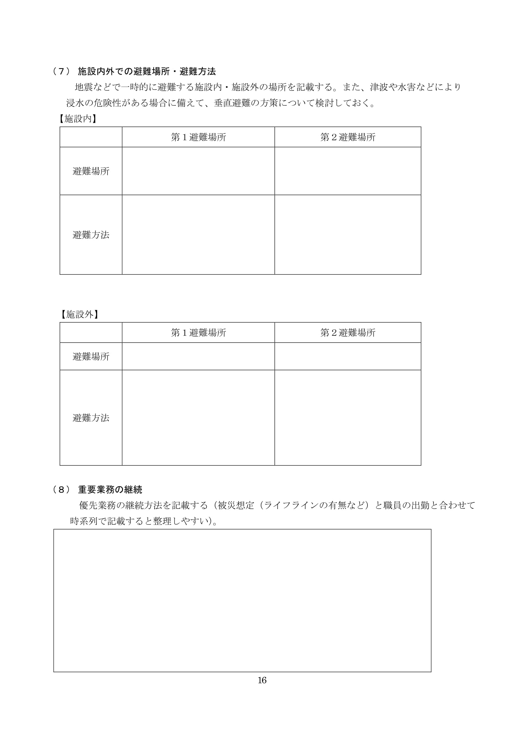
施設内外での避難場所・避難方法について
これについても１４ページと同様で、施設自身の耐震性や水害ハザードマップを確認し、必要なら１４ページに記入。ここは書く必要なし。
ＢＣＰでは優先業務ことが良く書かれているが、優先業務については日々の業務で体感的にわかるものであるので重要ではないと考える。

Slide 24
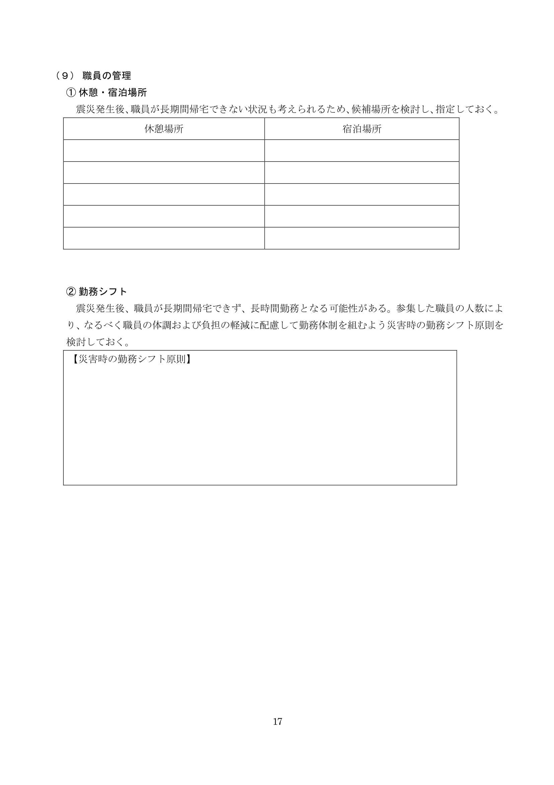
職員の管理等ついて
職員の管理なども災害によって状況が異なるため、実際に災害が起きた時の現場判断ですればよいと思う。記入の必要なし。

Slide 25
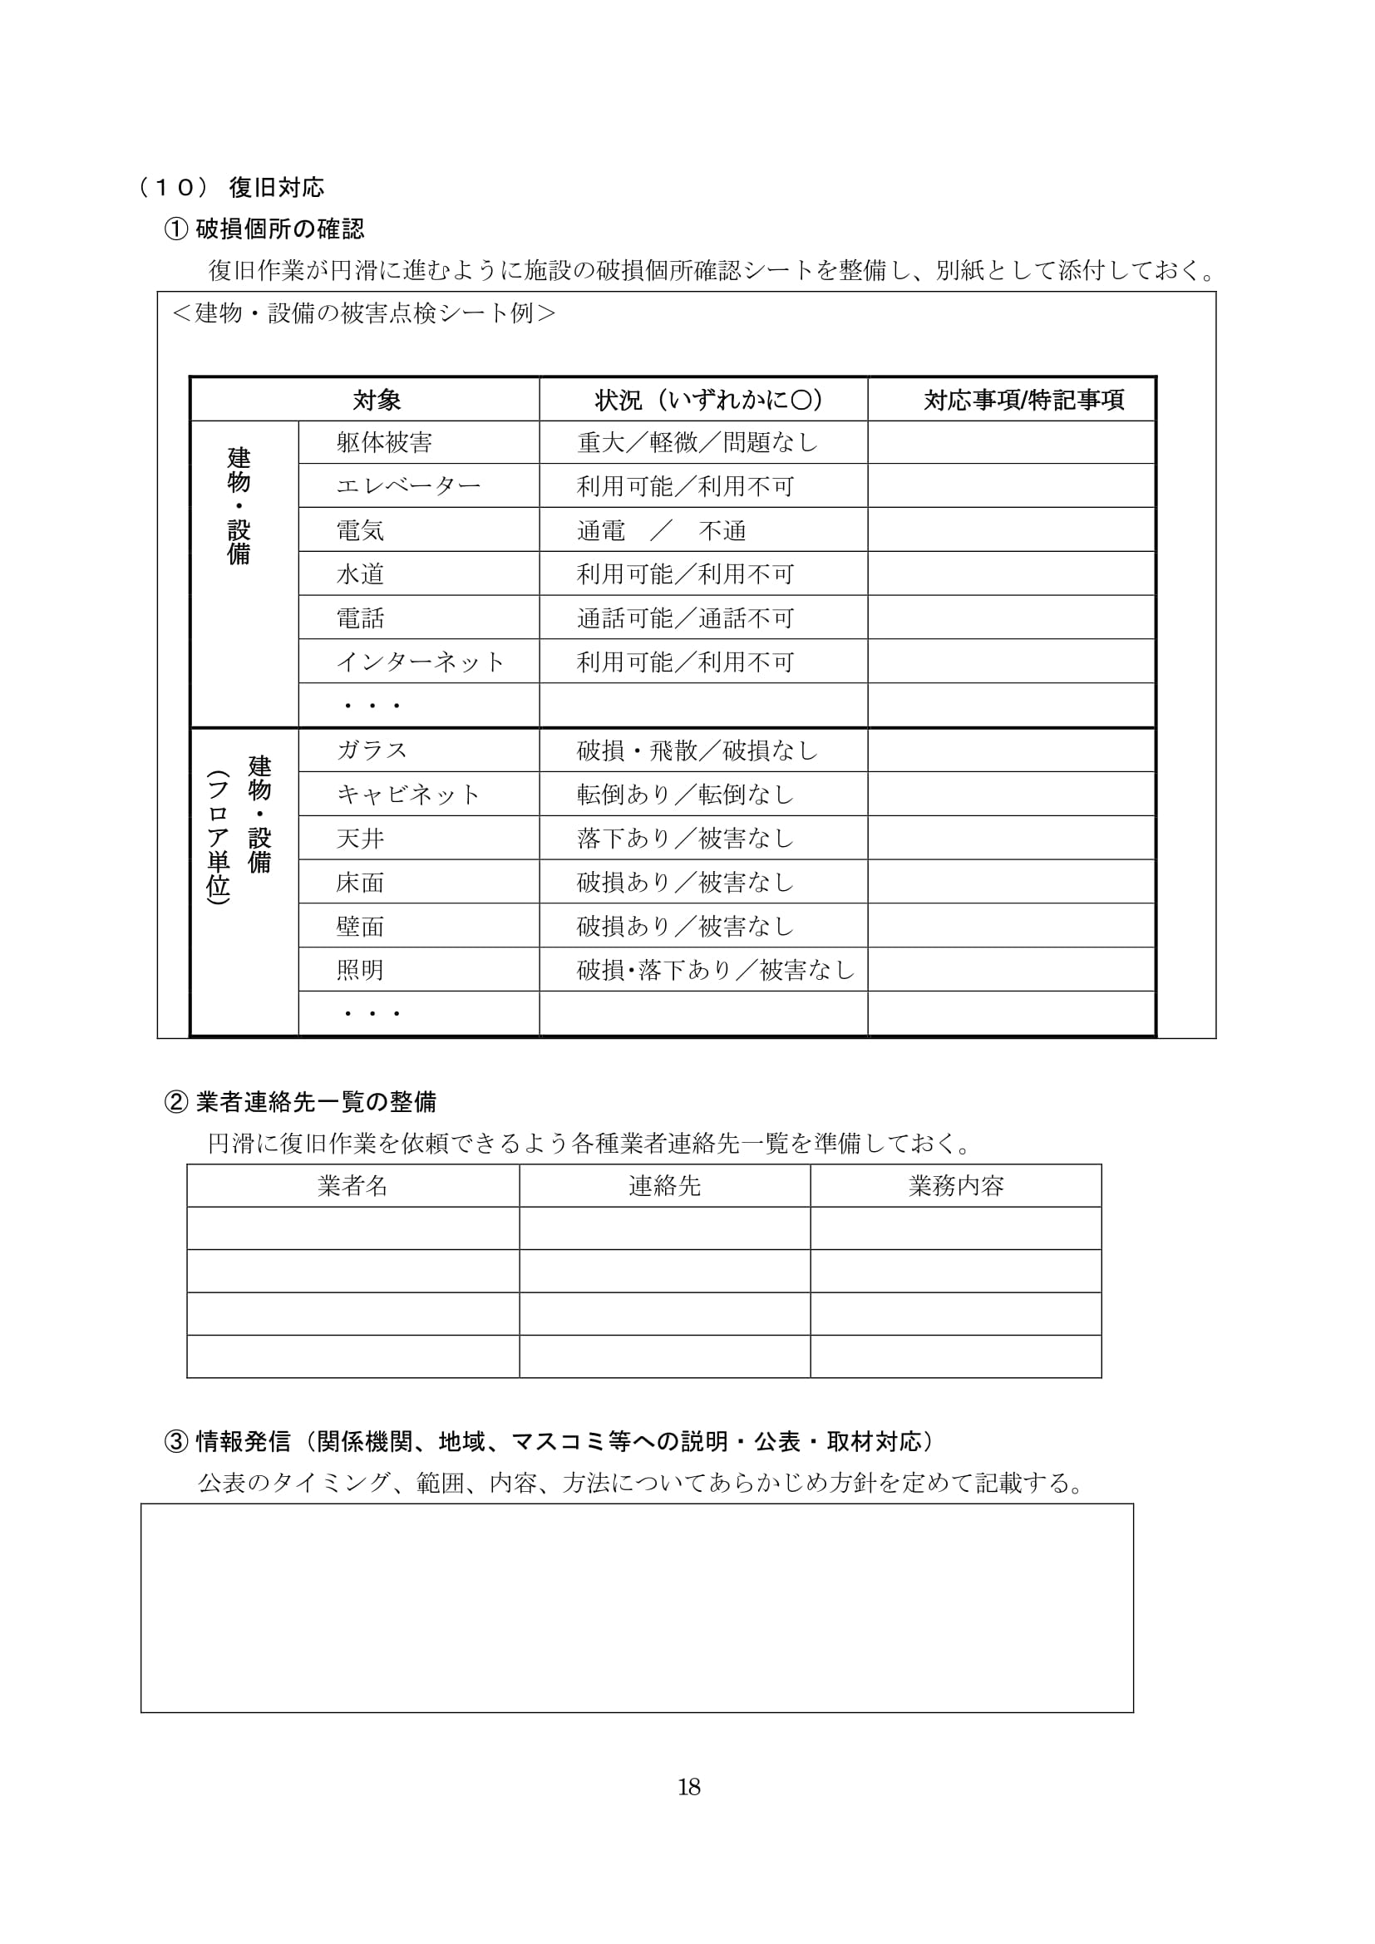
復旧対応等について
建物診断については表を作成し、診断が必要。ただ復旧方法については、災害状況によって相当の時間を要することもあり、業者の連絡先はまとめておく必要があるにしても。表のような対応事項までは書かなくてもよいと思う。
情報発信についてはＢＣＰと直接関係はない。書く必要はない。

Slide 26
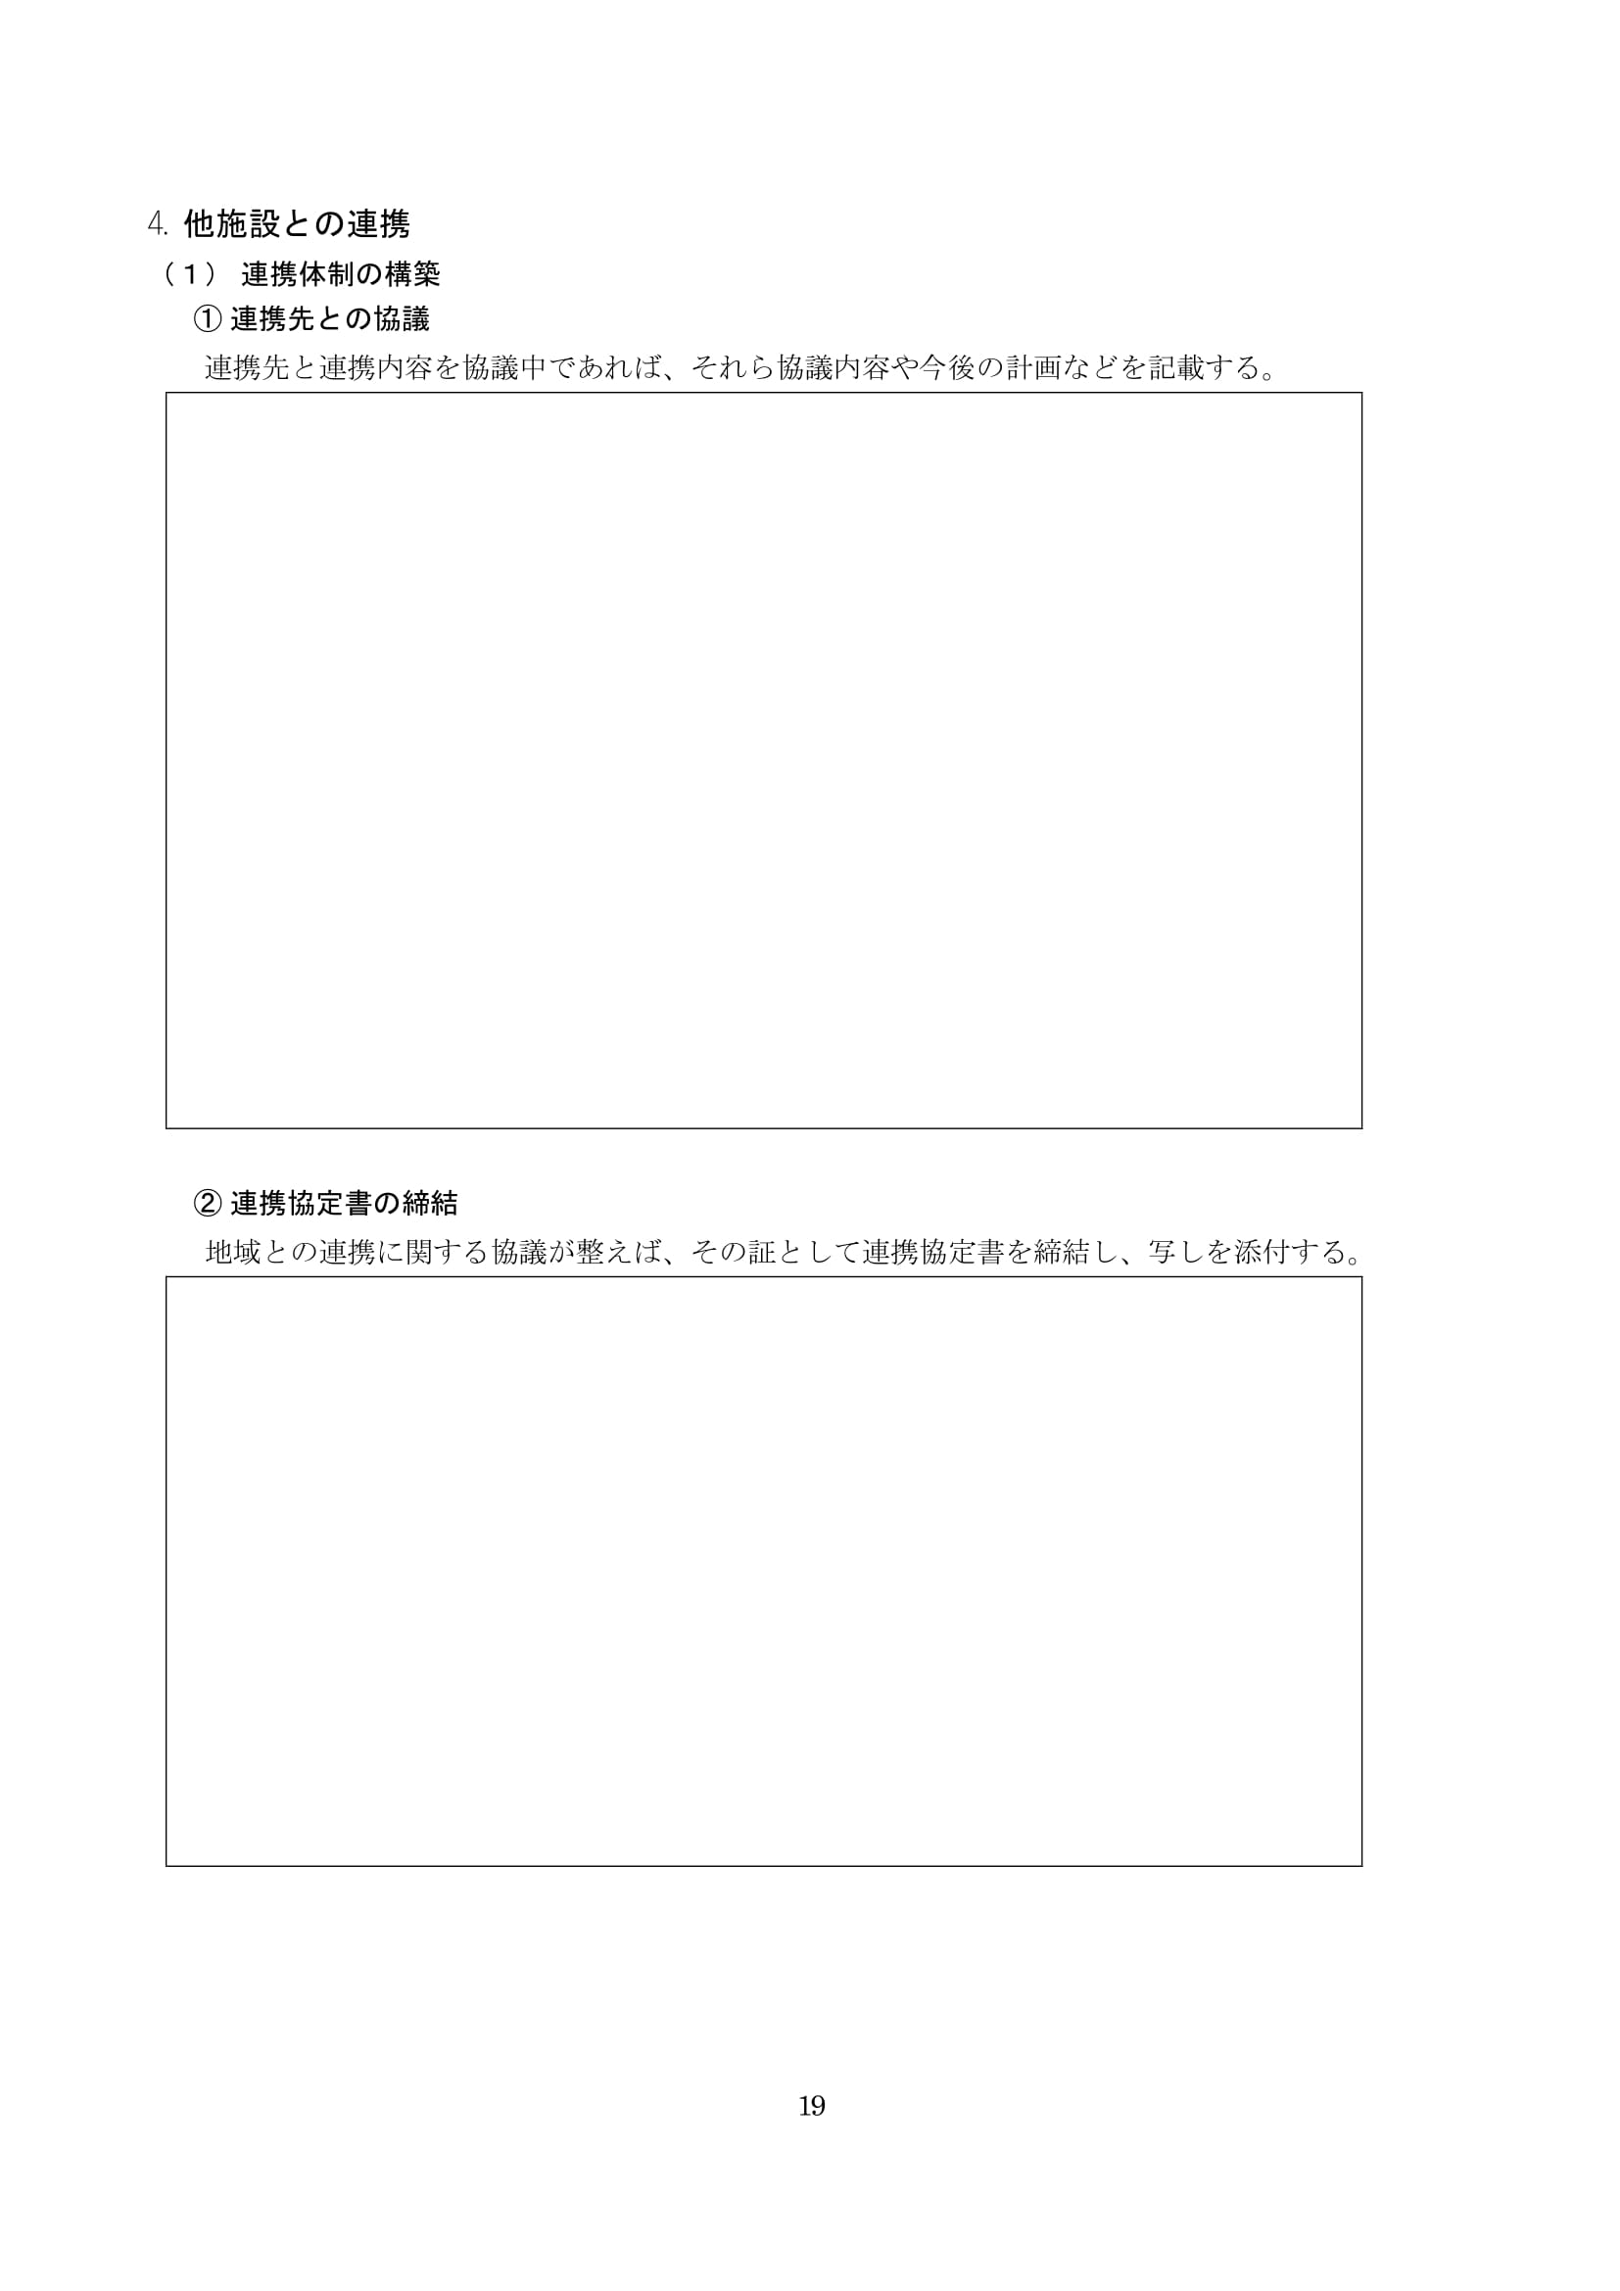
他施設との連携について
他施設との連携はあったほうが良いが、自分の地域と離れた施設との連携が良い。
ただふだんからのネットワークが重要で、ここであえて書くことではない。

Slide 27
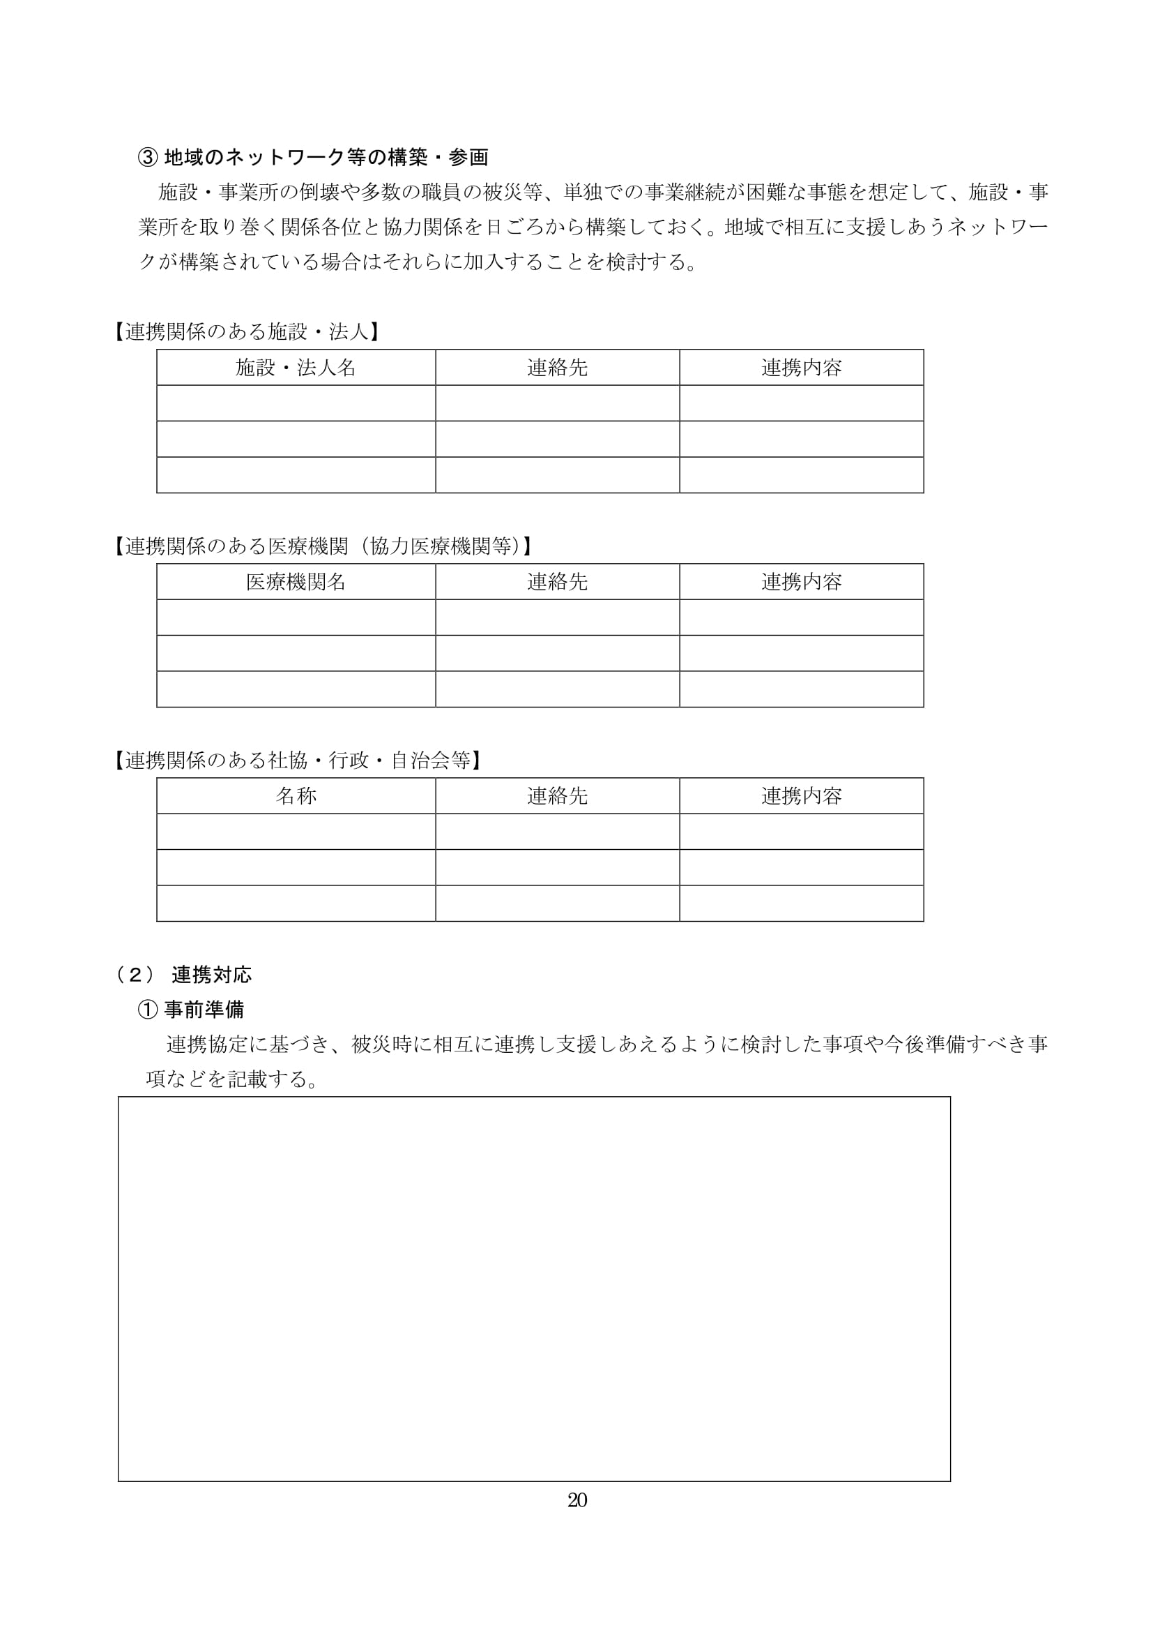
地域とのネットワーク等の構築・参画について
地域とのネットワーク等の構築・参画も重要ではあるが、あえて書く必要もない。

Slide 28
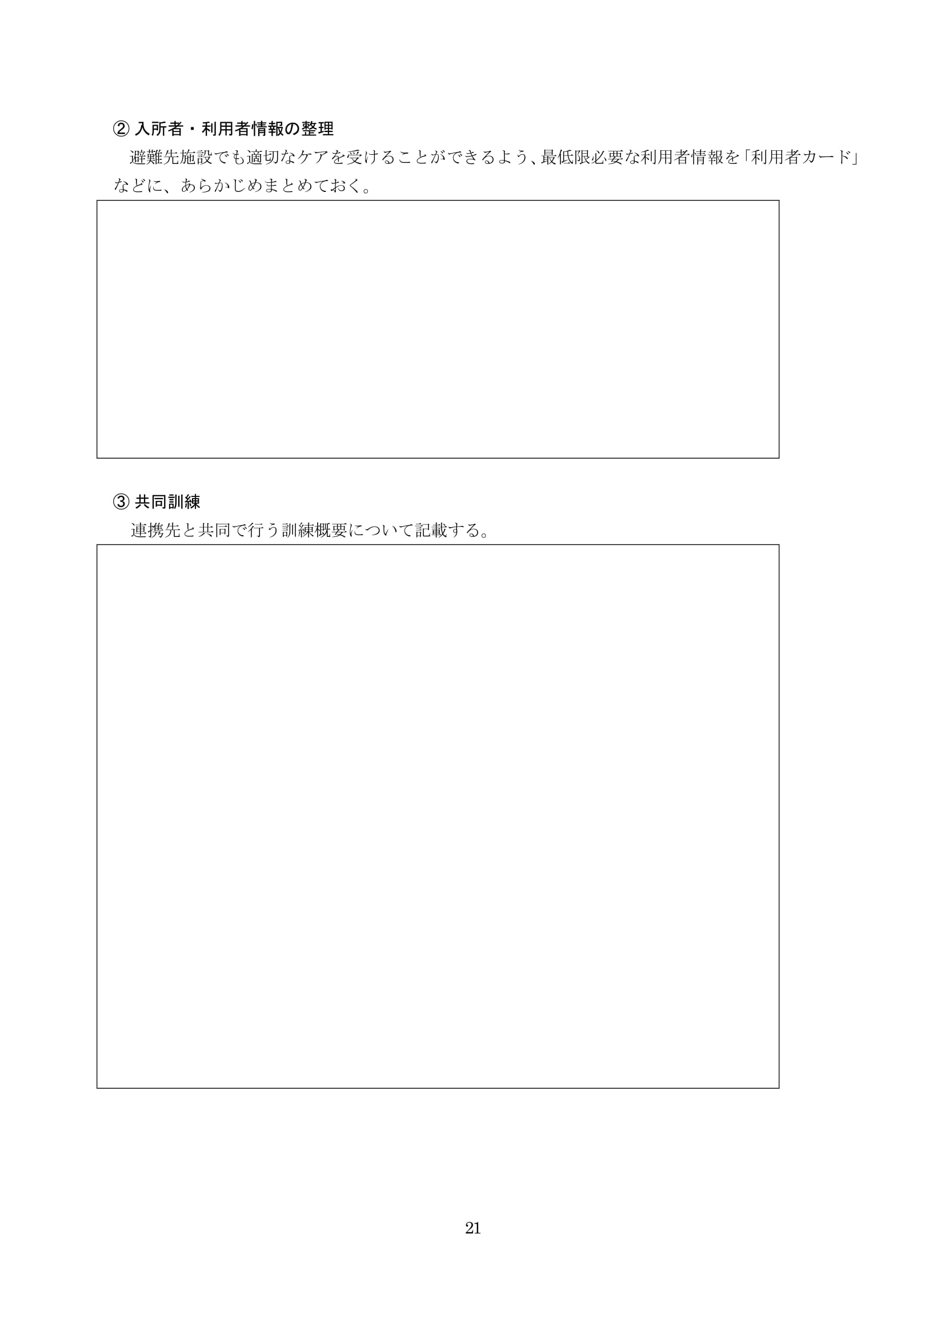
入所者・利用者情報の整理について
入所者についてはあまり情報を整理する必要はないと思うが、通所や訪問の利用者については、左図のような表を作成し、安否確認の参考にするとよい。
左表はゆめ風基金ホームページにあります。
https://yumekazek.com/bousai/besshi4.pdf
エクセル表は
https://yumekazek.com/bousai/doc/bessi.xlsx

Slide 29
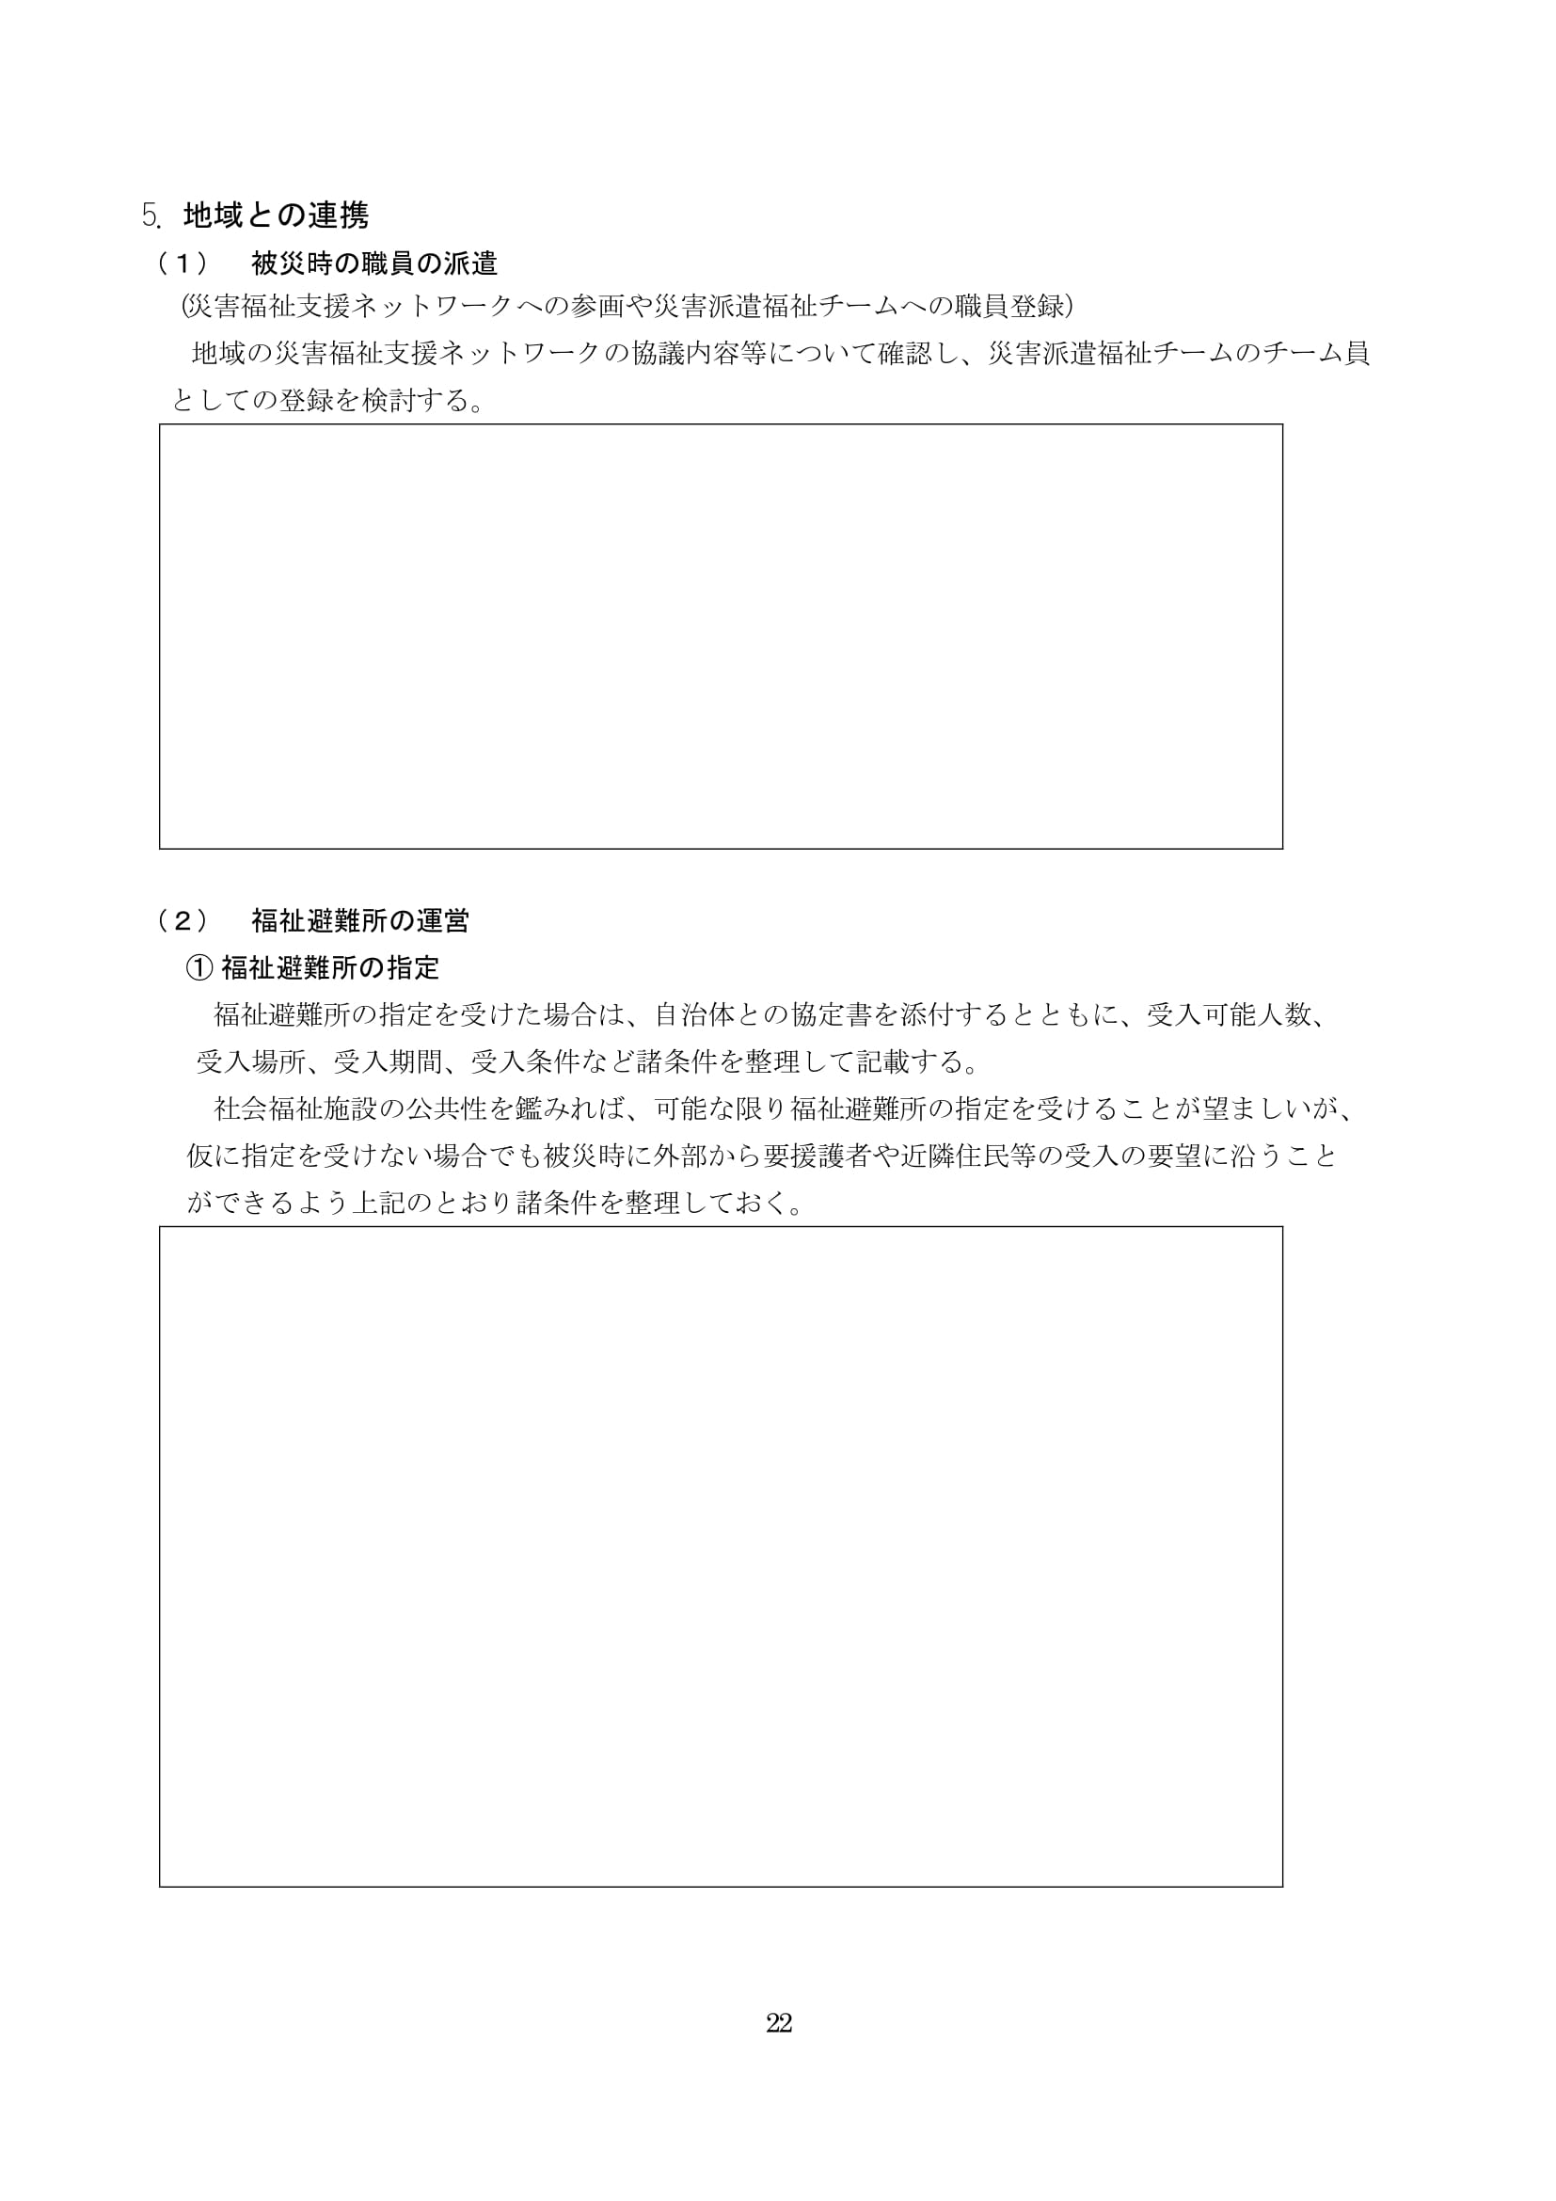
地域との連携等について
地域との連携も重要ではあるが、あえて書く必要もない。
福祉避難所の運営については、協定を結んでいなくとも、利用者の避難先として重要ではあるが、右のような単純な枠におさまるものとして書けるものではない。
別途福祉避難所運営マニュアルを作成すべき。

Slide 30
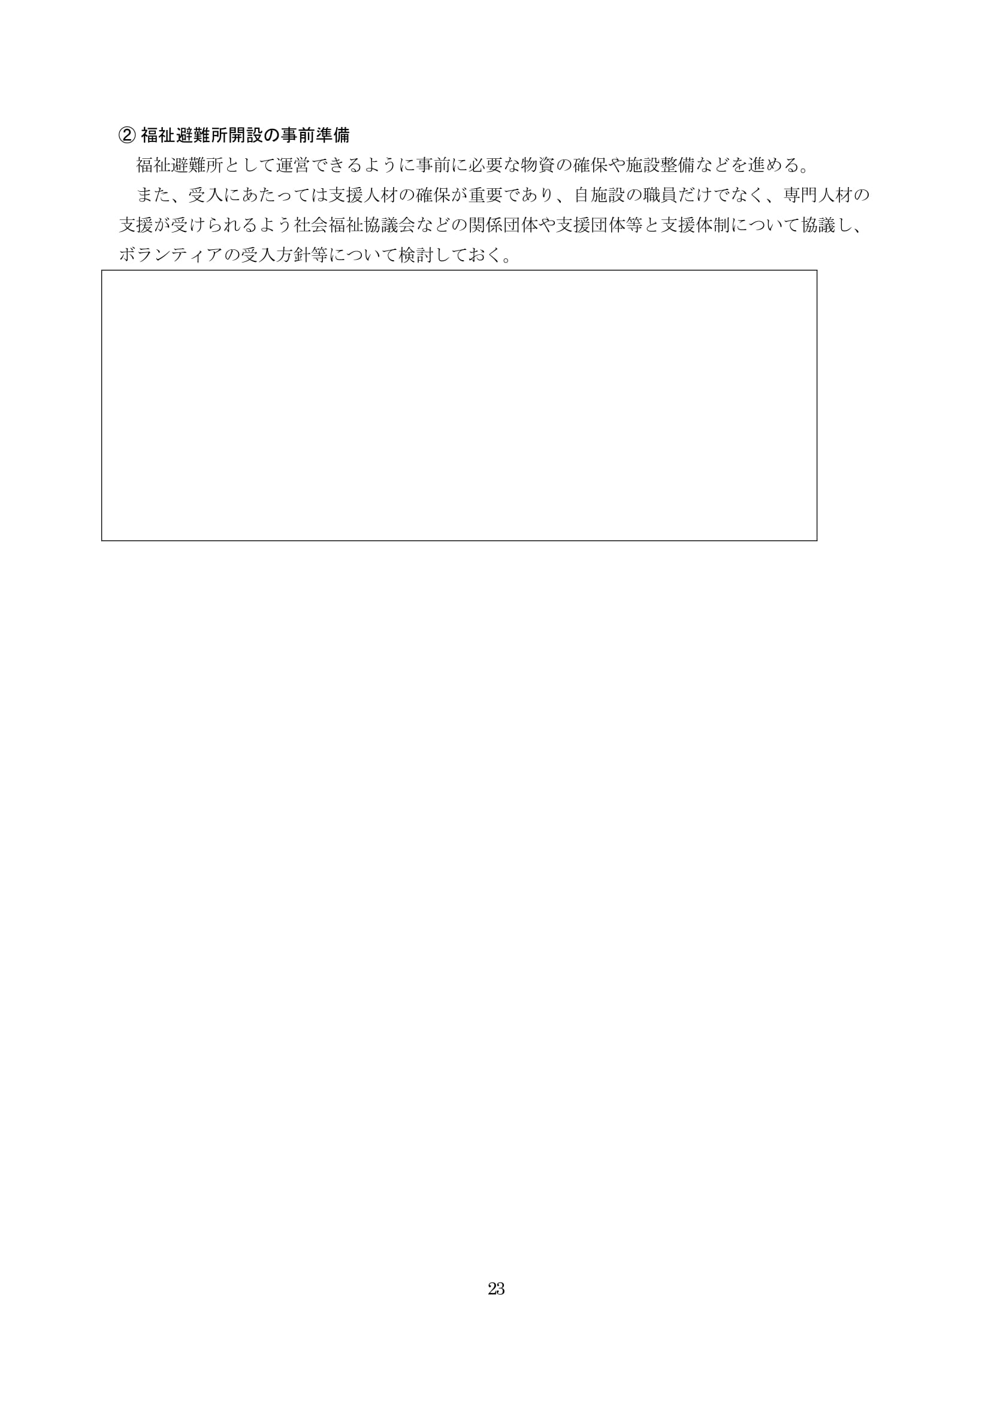
この項目と前ページと同じで、福祉避難所運営マニュアルの中で検討。

Slide 31


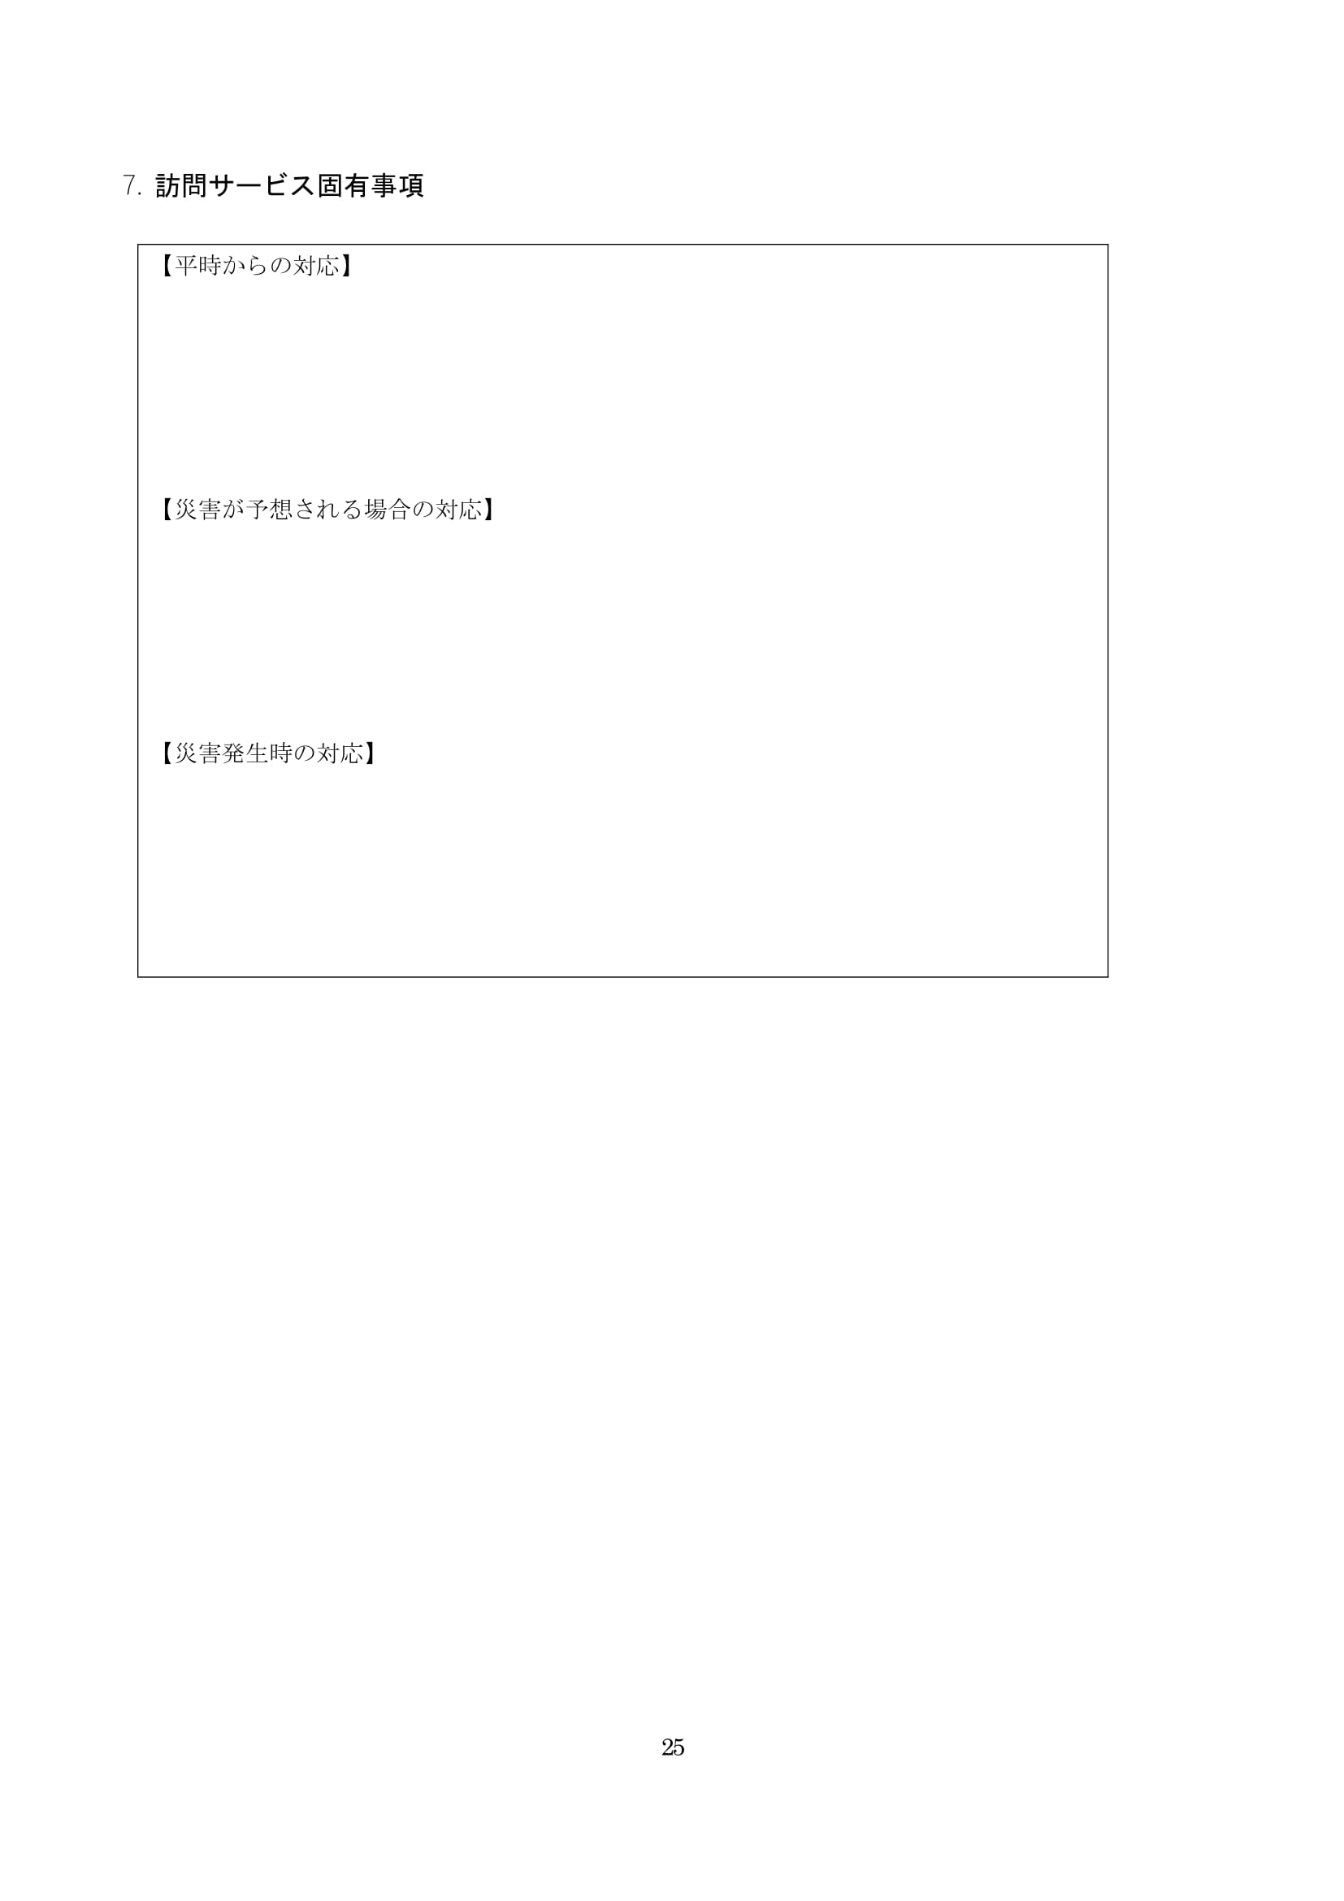
各種サービスの固有事項について
各種サービスの固有事項は、できるだけこれまでの２２ページの中に入れるようにし、欄外のこのようなページ書くべきものはないと思われる。

Slide 32
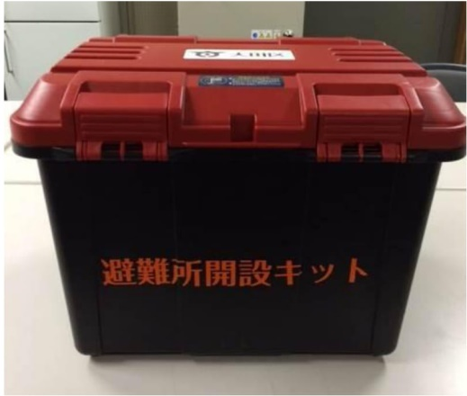
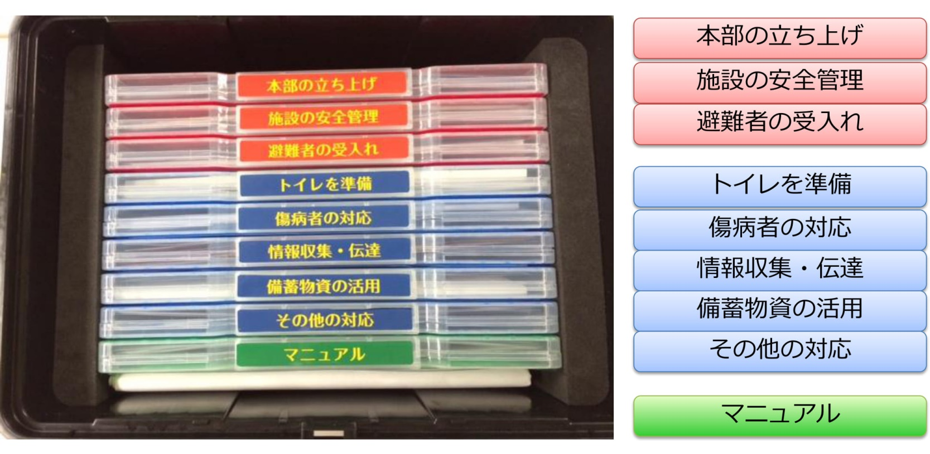
実際に災害が起きたときに誰でもが対応できるスターターキットのすすめ
大田区の避難所では各避難所に避難所開設キットがある

Slide 33
ＢＣＰにおける災害時スターターキット
1. 施設の安全確認と使用
チェックする項目、使用許可の判断基準
2. 本部の立ち上げ
情報の収集についての確認
備蓄物資の確認と使用、不足物資の調達について
会議の持ち方
指揮命令系統の確認と決済の裁量について
3. 安否確認
電話が使えるときと使えないときとに分けた対応
確認すべき内容
4. 福祉避難所
開設手順
運営内容
閉鎖基準
5. 各事業の継続方法
事業の中止、再開の基準
利用者への連絡

Slide 34
災害対策として最低必要なことは何か？
1.必要人員の確保
近隣の人たちや自治会などの協力をもらう
2.利用者状況の把握と避難方法の確保
あらかじめ家族状況や他のサービス利用状況、避難先の有無を聞いておく
避難先が確定していない人についてどうすればよいか話し合っておく
3.最低必要な備蓄品の確保
トイレ対策をまず考える
水や食料は防災用のもでなくてかまわないので、ある程度置いておく

